Slide 1
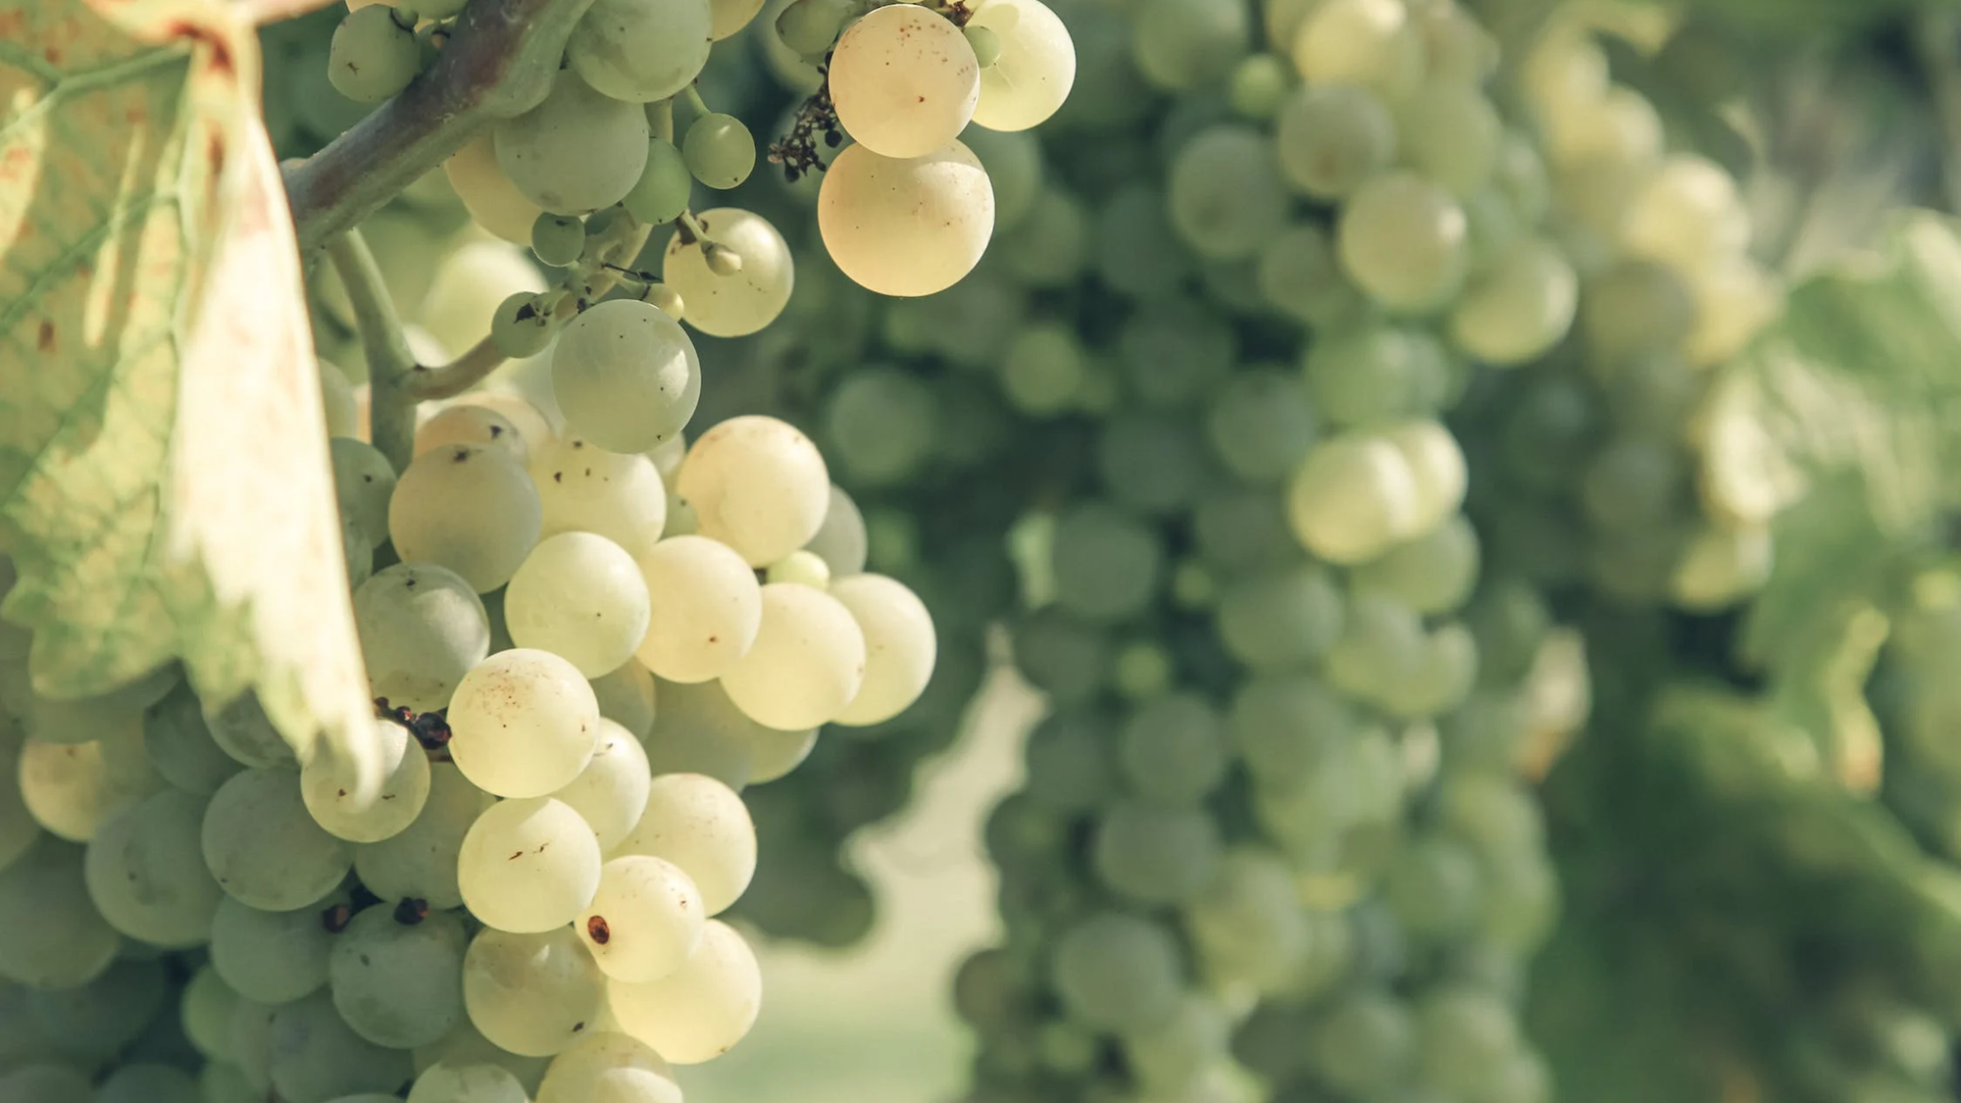
Opi viinistä
2022
osa 2/3
Tekijä: Susanna Jaskari

Slide 2
Sisältö
Viinityypit (3–32)
  Punaviini
  Valkoviini
  Roseeviini
  Kuohuviini ja samppanja
  Muut viinit
Viinin säilytys ja tarjoilu (33–42)
  Viinin säilytys- ja tarjoilulämpötilat
  Viinin dekantointi
  Lasilla on merkitystä
  Viinin säilyvyys
Yleisimmät rypälelajikkeet (43–60)
  Tummat rypälelajikkeet
  Vaaleat rypälelajikkeet
Lähteet (61)

Slide 3
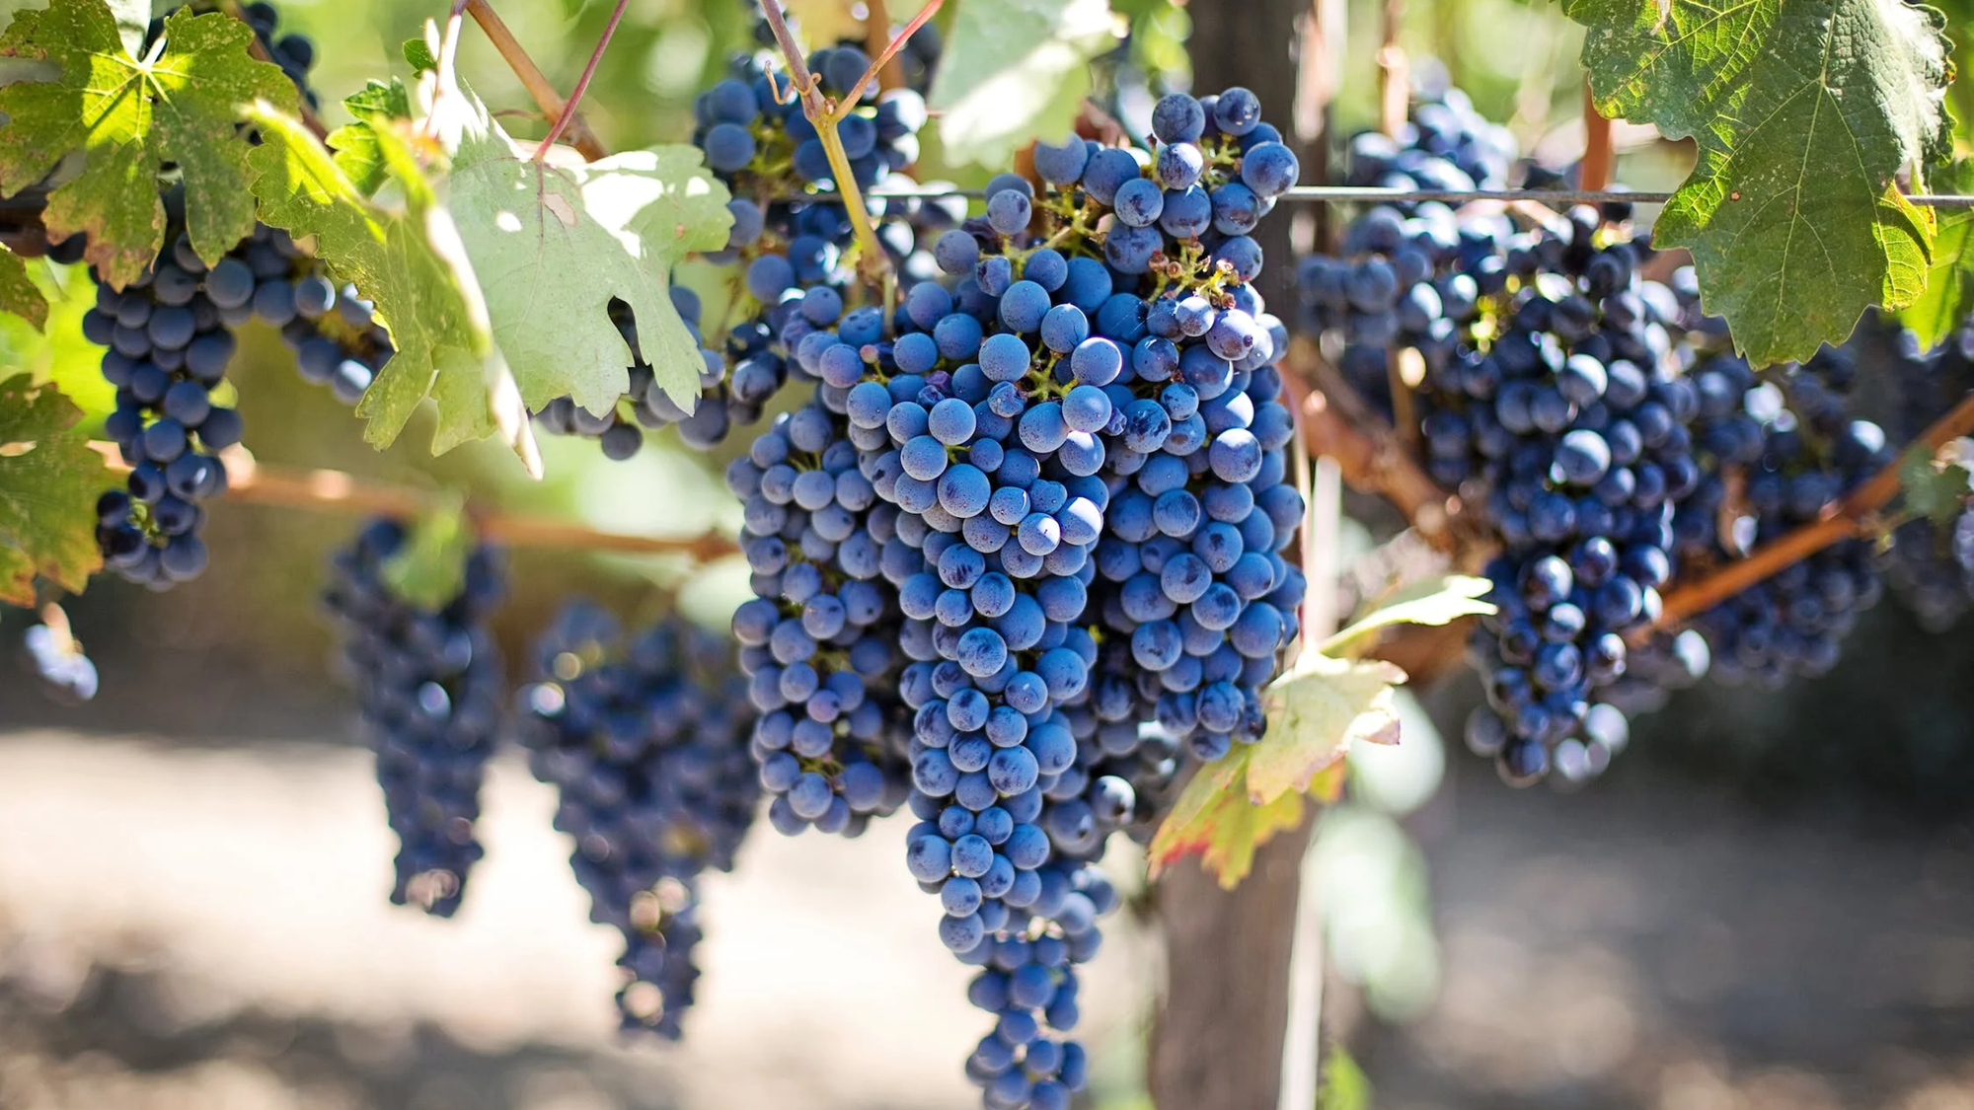
Viinityypit
Punaviini, valkoviini, roseeviini, kuohuviini ja samppanja sekä muut viinit

Slide 4
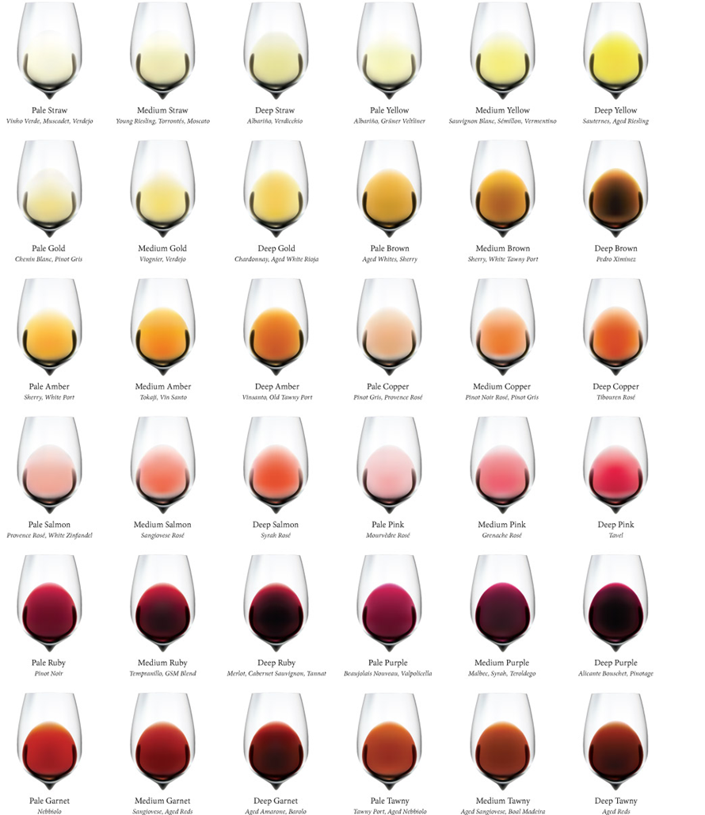
Viinirypäleistä valmistetut alkoholiprosentiltaan miedot viinit jaotellaan pääasiassa värinsä ja kuplivuutensa perusteella neljään viinien päätyyppiin:
puna-, valko-, rosee- ja kuohuviineihin.
Sen lisäksi, että viinityyppejä on useita, on niitä myös hyvin eri sävyisiä.
(Alko, 2022c; Kuva: Wine Folly, 2022)

Slide 5
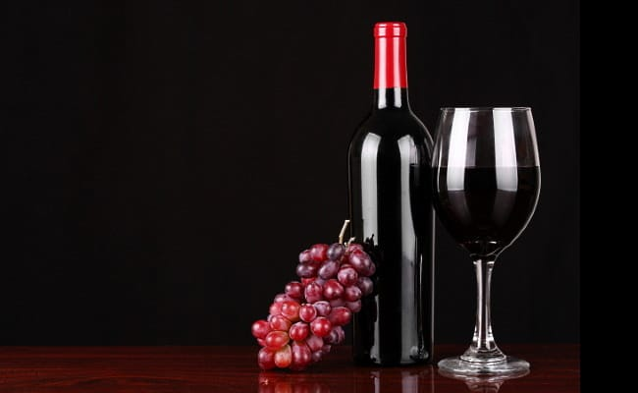
Punaviini
Punaviinit ovat nimensä mukaisesti punaisen sävyisiä ja värinsä ne saavat rypäleiden kuorten väristä.
Punaviinien värin sävy ja syvyys vaihtelevat kuitenkin hyvinkin paljon riippuen viinissä käytetystä rypälelajikkeesta, valmistusmenetelmästä ja viinin iästä.
  Tuoreemmat viinit ovat yleensä hieman violetin sävyisiä ja iäkkäämmän punaviinin väri taittaa usein ruskeaan.
Punaviinien maun tunnusomainen ominaisuus on tanniini.
  Tanniini on parkkiaineista suun limakalvoille syntyvä hieman kiristävä makutuntemus.
  Tanniinit tuntuvat suussa hieman samalta, kuin puinen jäätelötikku tai liian vahva musta tee.
Nuoremmissa punaviineissä on usein runsasta marjaisuutta ja hedelmäisyyttä, kun taas ikääntyvät viinit pehmenevät ja kehittyessään siihen muodostuu uusia makuja ja aromeja.
(Vanne, 2021c; Alko, 2022d)

Slide 6
Suomen Alkossa punaviinit on lajiteltu muun muassa juuri makujen mukaan.
Makukuvailu antaa myös hyvää osviittaa siitä, minkälaisen ruuan kanssa viini sopii yhteen.
Alko lajittelee punaviinit seuraavasti:
Marjaisat ja raikkaat punaviinit ovat kevyitä ja keskitäyteläisiä viinejä, ja niissä on tuoreiden marjojen aromeja sekä hapokkuutta. Tämän tyyppinen hieman raikkaampi punaviini sopii luontevasti yhteen esimerkiksi pastan, kasvis- tai kanaruuan sekä kalaruuan kanssa.
Pehmeät ja hedelmäiset punaviinit ovat joko keskitäyteläisiä tai täyteläisiä viinejä, ja niissä on usein myös hieman makeutta. Nämä sopivat hyvin seurusteluviineiksi sekä noutopöytiin.
Mehevät ja hilloiset viinit ovat joko keskitäyteläisiä, täyteläisiä tai erittäin täyteläisiä ja niissä on kypsää marjaisuutta ja hilloinen paksuus. Usein mehevät ja hilloiset viinit ovat myös runsaita sekä hyvin aromikkaita ja silloin ne kannattaa yhdistää liharuokien kanssa.
Vivahteikkaat ja kehittyneet punaviinit ovat keskitäyteläisiä tai täyteläisiä viinejä, joille on kypsymisen myötä kehittynyt mm. nahan, tallien, tammen tai yrttien aromeja. Tämän tyyppiset punaviinit ovat hyvä pari juureville liharuuille, mutta ne sopivat mainiosti myös juustojen kanssa tai ihan vain nautiskeluun.
Rotevat ja voimakkaat punaviinit ovat täyteläisiä tai erittäin täyteläisiä, ja niissä on voimakas maku ja rotevaa täyteläisyyttä. Ne sopivat yhteen verrattaen rotevan ruokaparin, kuten riistan, ryhdikkään liharuuan tai voimakkaiden juustojen kanssa.
Marjaisa & raikas
Pehmeä & hedelmäinen
Mehevä & hilloinen
Vivahteikas & kehittynyt
Roteva & voimakas
(Vanne, 2021c; Alko, 2022d)

Slide 7
Täyteläisyys kuvaa punaviinejä, mutta mitä se oikeastaan on?
Yksinkertaisesti sanottuna täyteläisyys on maun ja suutuntuman muodostama kokonaisuus.
Jokainen kuitenkin maistaa viinin täyteläisyyden eri tavalla ja tottumattomammalle viininmaistajalle kevyempikin punaviini saattaa tuntua erittäin täyteläiseltä, varsinkin, jos on tottunut nauttimaan esimerkiksi kepeitä valkoviinejä. Sama toimii toisinpäin, jos pitää ja on tottunut erittäin täyteläisiin ja runsaisiin punaviineihin, saattaa kevyempi punaviini tuntua jopa vetiseltä.
Joka tapauksessa punaviinin täyteläisyyteen vaikuttaa myös kolme varsin konkreettista asiaa, kuten rypälelajike, viinitarhan maantieteellinen sijainti ja valmistustapa.
Erityisesti paksukuoriset rypälelajikkeet antavat viinille runsaasti tanniinisuutta, joka tuntuu ryhdikkäänä suutuntumana ja tietyt rypälelajikkeet, kuten Malbec, Shiraz ja Nero D’avola tuottavat usein täyteläisiä viinejä. Myös paikallinen ilmasto vaikuttaa merkittävästi rypäleen makuun ja ominaisuuksiin sen kypsymisen kautta. Lähtökohtaisesti lämpimät ja aurinkoiset viinialueet tuottavat täyteläisempiä punaviinejä, sillä kypsät tai jopa hieman ylikypsät rypäleet tuottavat intensiivisen hedelmäisiä punaviinejä.
(Sirén, i.a.-a)

Slide 8
Punaviinin lopulliseen suutuntumaan vaikuttaa myös se, millaisessa tynnyrissä se on kypsytetty, esimerkiksi tammitynnyrissä kypsynyt viini saa ajan myötä pehmeyttä, joka puolestaan lisää täyteläisyyden tunnetta.
Itse alkoholi on myös merkittävä tekijä punaviinin täyteläisyyden kannalta, sillä se luo viinille täyteläisen paksun viskositeetin ja mehevän suutuntuman, jota ei voi saada aikaan ilman alkoholia. Voidaan karkeasti sanoa, että mitä korkeampi alkoholiprosentti punaviinillä on, sitä täyteläisempi se myös on.
On kuitenkin hyvä muistaa, ettei runsas täyteläisyys välttämättä takaa herkullisuutta.
Myös malolaktisen käymisen seurauksena syntyneet maitohapot sekä viinin jäännössokerit tuovat jonkin verran täyteläisyyden tuntua viinille.
(Sirén, i.a.-a)

Slide 9
Mitä tanniinit varsinaisesti ovat ja mistä ne tulevat?
Tanniinit ovat oleellinen osa punaviinejä ja niiden suurin syy ja aiheuttaja on itse viinirypäle.
Varsinaiset tanniinit ovat rypäleiden kuorissa ja siemenissä, ja koska ne ovat mukana vielä punaviinin valmistuksen käymisvaiheessa, liukenevat niissä sijaitsevat tanniinit viiniin.
Vaikkei valkoviinejä lähtökohtaisesti valmisteta kuorien kanssa, on kuitenkin olemassa myös sellaisia valkoviinejä, joiden valmistuksessa on käytetty ns. kuorikontaktia ja tällöin myös valkoviinit ovat tanniinisia.
Tanniinisuuden määrää voidaan myös kasvattaa valmistuksen aikana painelemalla ja sekoittamalla kuorimassaa mehun sekaan, mutta liika painelu ja sekoittaminen voi johtaa viinin liikatanniinisuuteen, mikä ei ole lainkaan hyvä asia.
(Sirén, i.a.-a)

Slide 10
Myös tammitynnyristä voi irrota viiniin tanniineja, mutta lopulta tärkein tekijä on itse rypälelajike ja usein rypäleen kuoren paksuus on suoraan verrannollinen tanniinisuuden kanssa. Erityisen paksukuorisia rypälelajikkeita ovat Cabernet Sauvignon ja Tempranillo ja ohutkuorisia lajikkeita puolestaan ovat Gamay, Pinot Noir ja Grenache.
Tanniinit ovat myös luontaisia antioksidantteja ja ne suojaavat punaviinejä hapettumiselta ja tästä syystä punaviinit kestävät myös kypsytystä valkoviinejä paremmin. Kypsyessään ja ajan myötä terävimmätkin tanniinit pehmenevät samettisiksi tynnyrissä tai pullossa.
(Sirén, i.a.-b)

Slide 11
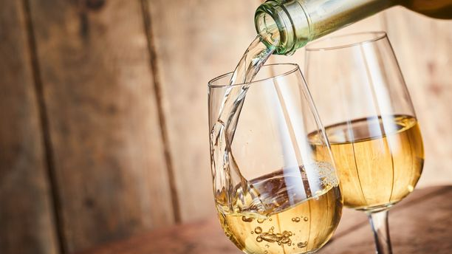
Valkoviini
Valkoviinit ovat myös nimensä mukaisesti vaaleita viinejä, mutta niidenkin väriskaala vaihtelee hyvin paljon, liki värittömästä ja läpikuultavan vihertävästä jopa kullankeltaiseen tai oranssiin.
Myös valkoviineissä sävy ja sen syvyys riippuvat käytetystä rypälelajikkeesta ja viinin valmistus- sekä kypsytystavasta.
Valkoviinien valmistusprosessissa viinirypäleiden kuoret poistetaan yleensä ennen käymisvaihetta. Joskus kuoret, tai osa niistä halutaan kuitenkin jättää viiniin ja tällöin niistä liukenee väriä, sekä esimerkiksi tanniineja ja tällaiset viinit voivat olla jopa hyvin oransseja. Tanniinisuus ei siis ole valkoviinille tyypillinen piirre, mutta sitäkin niistä saattaa löytyä, mikäli valmistuksessa on käytetty kuorikontaktia.
Valkoviinin ikääntyessä viini saa puolestaan rusehtavia sävyjä, mutta rusehtava väri saattaa joissain tapauksissa kertoa myös viinin ennenaikaisesta hapettumisesta.
Toisin kuin punaviinejä, valkoviiniä voidaan siis valmistaa mistä tahansa rypälelajikkeista, mutta useimmiten niiden valmistuksessa käytetään vaaleita rypäleitä.
(Winestate, i.a.; Alko, 2022f)

Slide 12
Myös valkoviinit lajitellaan Suomen Alkossa makukuvailun mukaan värikoodein.
Valkoviinien tapauksessa sen makeus, hapokkuus ja hedelmäisyys vaikuttavat siihen, millaisen ruuan kanssa se sopii.
Alko lajittelee valkoviinit seuraavien seuraavasti:
Pehmeät ja kepeät valkoviinit ovat kuivia, kypsän hedelmäisiä sekä hennon hapokkaita ja juuri kepeytensä vuoksi ne ovat hyviä yleisviinejä esimerkiksi seurusteluun, noutopöytiin tai kasvisruuan seuralaiseksi.
Lempeät ja makeahkot valkoviinit ovat puolestaan puolikuivia tai makeita, ja niitä yhdistää herkullisen hedelmäinen makeus, ja ne sopivat myös hyvin seurusteluun sekä esimerkiksi itämaisten ruokien ja kasvisten kumppaniksi.
Pirteät ja hedelmäiset valkoviinit ovat joko puolikuivia tai puolimakeita, niissä on runsasta hedelmäisyyttä, jota tasapainottaa pirteä hapokkuus. Tämän kaltainen viini sopii yhteen monen kanssa, kuten pienten suolaisten alkupalojen, pastan tai esimerkiksi kala- tai äyriäisruokien kanssa.
Vivahteikkaat ja ryhdikkäät viinit ovat kuivia tai puolikuivia viinejä ja niiden aromeista löytyy mineraalisuutta sekä yrttejä. Nämä viinit sopivat hyvin yhteen kala- ja äyriäisruokien kanssa, sillä niiden vivahteikkaaseen aromikkuuteen yhdistyy ryhdikäs hapokkuus.
Runsaat ja paahteiset valkoviinit ovat hyvin suuntäyteisiä, kuivia tai puolikuivia viinejä. Tällaiset viinit ovat runsaan täyteläisiä ja niissä on sekä paahteisuutta että tammisuutta ja ne ovat parhaimmillaan esimerkiksi rasvaisen kalan, kanan, kalkkunan tai riistalintujen ja porsaan kanssa.
Pehmeä & kepeä
Lempeä & makeahko
Pirteä & hedelmäinen
Vivahteikas & ryhdikäs
Runsas & paahteinen
(Winestate, i.a.; Alko, 2022d)

Slide 13
Valkoviinit luokitellaan niiden makeuden mukaan, samoin kuin punaviinit niiden täyteläisyyden mukaan.
Valkoviinin makeusaste voi vaihdella ihan rutikuivasta erittäin makeaan ja sen makeus on peräisin rypäleiden luontaisista sokereista.
Valkoviinin viralliset luokitukset ovat: kuiva, puolikuiva, puolimakea ja makea.
Valkoviinin käymisprosessin aikana suurin osa sen makeudesta eli sokereista muuttuu hiivan kanssa reagoidessaan alkoholiksi ja sitä osaa, mikä ei muutu alkoholiksi, kutsutaan jäännössokeriksi. Jäännössokerin määrä on ratkaisevassa asemassa, kun valkoviiniä luokitellaan, sillä mitä enemmän jäännössokeria siinä on, sitä makeampi se myös on.
On myös mahdollista, että valkoviinin on lisätty sokeria käymisen jälkeen, mutta jos niin on tehty, on kyse yleensä siitä, että on haluttu peitellä viinin makuvirheitä.
Joistain rypälelajikkeista, kuten Rieslingistä tai Chenin Blancista tehdään sekä erittäin kuivia, että todella makeita viinejä, mutta esimerkiksi Chardonnaysta ja Sauvignon Blancista valmistetut viinit ovat pääasiassa kuivia.
Myös ilmastolla on sormensa pelissä viinirypäleen luontaisen makeuden kanssa, sillä kuumalla satovuodella kasvaneet rypäleet kypsyvät jopa liikaa ja ne muuttuvat tällöin myös makeammiksi.
(Winestate, i.a.; Alko, 2022d)

Slide 14
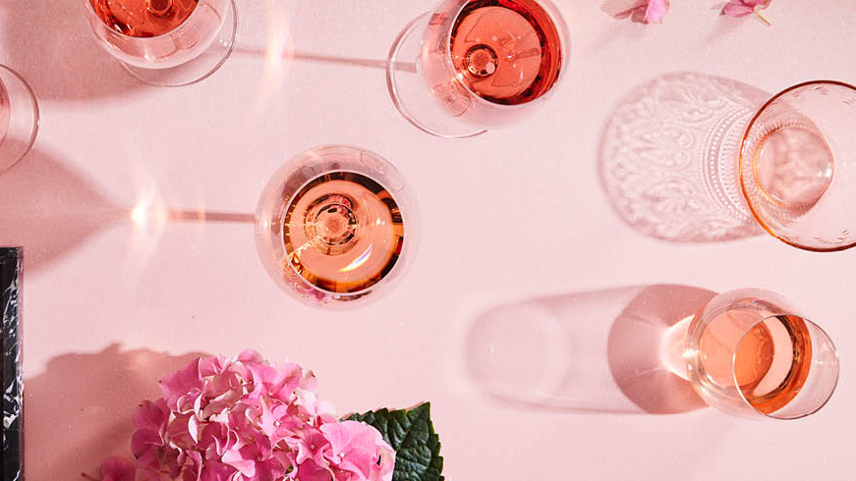
Roseeviini
Roseeviinin sanotaan olevan puna- ja valkoviinin välimuoto ja itseasiassa roseesamppanja valmistetaan useimmiten juuri puna- ja valkoviiniä sekoittamalla.
  Roseeviinin valmistaminen kyseisellä menetelmällä on kuitenkin EU:n viinialueilla kiellettyä.
Suurin osa roseeviineistä valmistetaan punaisista viinirypäleistä samoin, kuin valkoviini, mutta valmistuksessa käytetään myös lyhyttä maseraatioaikaa.
  Maseraatio tarkoittaa menetelmää, jossa rypäleiden kuorien annetaan olla mukana rypälemehussa sen käymisvaiheessa.
  Lyhyessä maseraatioajassa kuorikontakti kestää usein vain muutaman tunnin ajan ja sen päätavoitteena onkin antaa viinille vaaleanpunasävyinen väri ja mitä pidempään kuorikontakti kestää, sitä punaisempi on roseeviinin lopputulos.
Roseeviiniä voidaan valmistaa myös niin sanotulla Saignée-menetelmällä, jossa punaviinin valmistuksen alkuvaiheessa käymistankista valutetaan pois pieni osa jo vaaleanpunaiseksi värjääntynyttä viiniä.
(Sirén, i.a.-b; Sirén, i.a.-c; Winestate, i.a.-b)

Slide 15
Usein roseeviinit pullotetaan kirkkaisiin pulloihin, jotta niiden kauniit vaaleanpunansävyt korostuisivat.
  Roseeviinien usein kirkkaat lasipullot saattavat myös olla pieni riski puhtaille marja-aromeille, sillä viiniin saattaa syntyä niin sanottu valon maku, joka voi muuttaa marjaiset aromit tunkkaisiksi.
Väristä saa myös hyvin viitteitä viinin tyylistä ja täyteläisyydestä, sillä useimmiten vaaleat, hennon vaaleanpunaiset roseet ovat kevyempiä ja raikkaampia, kun taas tummemman punaiset roseet ovat voimakkaampia, jopa tanniinisia.
Yksi roseeviinin jopa tunnusomainen piirre on punamarjainen aromi- ja makumaailma, jossa usein saattaa olla säväys sitruksisuutta ja kukkaisuutta.
Suurin osa roseeviineistä on tarkoitus nauttia hyvin nuorena, mutta poikkeuksiakin on.
(Winestate, i.a.-b)

Slide 16
Roseeviinien makeus voi vaihdella rutikuivasta makeaan, mutta kuivat roseeviinit ovat Suomessa selkeästi suosituimpia, sillä esimerkiksi Alkon valikoimista lähes 90 % roseeviineistä on kuivia.
Kuten valkoviinissäkin, roseeviinin jäännössokerin määrä määrittää viinin makeuden eli onko rosee kuiva, puolikuiva, puolimakea vai makea.
Vaikka kyseessä olisi kuiva roseeviini, se voi tuntua hyvinkin makeahkolta suussa, jos siinä on runsaita hedelmäisiä makuja ja aromeja.
Usein roseeviinin valmistusta varten kerättävät rypäleet poimitaan hieman aikaisemmin, kuin punaviinin valmistusta varten kerättävät rypäleet ja siitä syystä roseeviinissä käytettävät rypäleet eivät ole lähtökohtaisesti yhtä makeita.
Roseeviiniin saadaan myös lisättyä makeutta lisäämällä siihen sokeria joko ennen käymistä tai sen aikana ja tässä tapauksessa on jälleen kyse chaptalisoinnista.
(Winestate, i.a.-b)

Slide 17
Kuten muistakin viinityypeistä, myös roseeviinistä voidaan tehdä alkoholitonta tai matala-alkoholisempaa viiniä.
  Mikäli viinistä halutaan täysin alkoholitonta, siitä voidaan poistaa alkoholi jälkikäteen joko tyhjiötislaamalla, haihduttamalla tai käänteisosmoosin avulla samoin, kuten puna- ja valkoviinistäkin.
Toisin kuin puna-, valko- ja kuohuviinit, roseeviinejä ei lajitella Suomen Alkossa värikoodatuin makukuvailuin.
  Kuohuviinit lajitellaan Suomen Alkossa niiden makeusasteen mukaan, eli:
    Kuiva
    Puolikuiva
    Puolimakea
    Makea
(Winestate, i.a.-b; Alko, 2022)

Slide 18
Ruuan kanssa yhdistettynä roseeviinit ovat erittäin monipuolisia.
Kuiva, kevyt ja raikkaan hapokas roseeviini sopii erityisen hyvin aperitiiviksi tai napostelupöytiin sekä monien ruokien kanssa kanasalaatista grillattuun kalaan, äyriäisrisottoon, yrttisiin pastoihin tai esimerkiksi sushiin.
Hieman tuhdimmat roseeviinit sointuvat yhteen esimerkiksi uunilohen, tonnikalapihvin ja kermaisen kastikkeen kanssa tarjoiltavien vaaleiden lihojen ja esimerkiksi hummerin kanssa.
Puolikuiva hedelmäisempi rosee puolestaan on oiva pari BBQ-maustettujen, hapanimelien ja hieman tulisten ruokien kanssa.
Makeat roseeviinit ovat omiaan jälkiruokien kanssa, sillä niiden pariksi sopivat hedelmäiset leivokset, marjaisat kakut ja esimerkiksi makeat krepit.
(Winestate, i.a.-b)

Slide 19
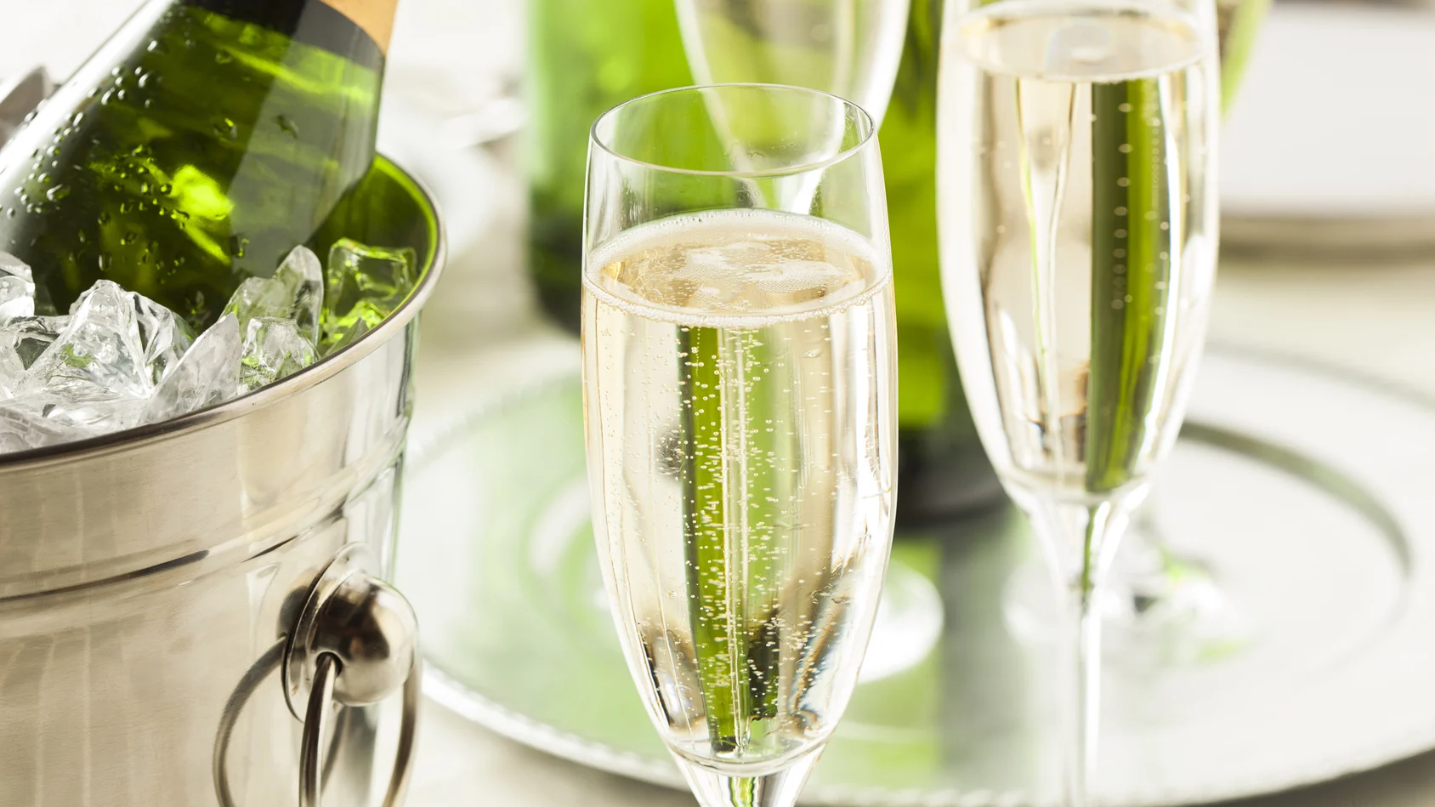
Kuohuviini ja samppanja
Kuohuviinit kuohuvat, pirskahtelevat, poreilevat tai helmeilevät.
Kuohunta ja kuplinta on peräisin kuohuviinin sisältämästä hiilidioksidista.
Kuohuviinin valmistuksessa, hiivan ja sokerin käymisprosessissa syntyy alkoholin lisäksi hiilidioksidia, joka liukenee viiniin, jos sen annetaan käydä suljetussa tilassa, kuten käy puna- ja valkoviinin valmistuksessa.
Tapoja, joilla hiilidioksidi, eli ilma saadaan pysymään kuohuviinissä, on neljä.
(Viinimaa, i.a.-b)

Slide 20
Tapa 1
Ensimmäisenä on klassinen ja myös laadukkaimmaksi sanottu menetelmä, jolla myös samppanja valmistetaan, ”méthode champenoise”.
Menetelmän nimen käyttö on kuitenkin rajattu vain samppanjan käyttöön, eikä sitä saa merkitä esimerkiksi kuohuviinipullon etikettiin siitä huolimatta, vaikka sen valmistuksessa olisi kyseistä menetelmää käytetty. Tällöin kuohuviinipullossa saattaa lukea méthode traditionelle tai méthode classique.
Klassinen valmistustapa perustuu pullossa tapahtuvaan toiseen käymiseen, jolloin juuri pullotettuun hapahkoon kuohumattomaan viiniin lisätään sokeria ja hiivaa. Tämän jälkeen pullo suljetaan, se alkaa käydä uudelleen ja se varastoidaan vähintään vuoden ajaksi, jonka jälkeen jäljelle jäänyt hiivasakka poistetaan.
Hiivasakan poistamiseen on myös erityinen tapa, jossa pulloja ensin ”tanssitetaan” eli niitä kierretään ja kopautetaan ja tällä tavalla sakka nousee pullon pohjalta sen suulle. Tämän jälkeen pullon suu sakkoineen jäädytetään, korkki avataan ja sakkakertymä lähes lennähtää ulos.
Hiivasakan poistamisen jälkeen viiniin lisätään hieman makeutta, jonka jälkeen se pullotetaan uudelleen ja jätetään kypsymään vielä vähintään muutamaksi kuukaudeksi, jotta sen maut pyöristyvät ja hapot tasaantuvat.
(Viinimaa, i.a.-b; Sinivirta & Sinivirta, 2007, s. 81)

Slide 21
Tapa 2
Toinen ja myös yleisimmin käytetty menetelmä kuohuviinien teossa on nopea ja yksinkertainen.
Tätä menetelmää kutsutaan tankkikäymiseksi eli ”charmat tai cuvée close” ja se vaatii vain vähän työvoimaa. Muun muassa italialainen Prosecco valmistetaan tällä menetelmällä.
Tässäkin menetelmässä viini käy myös toisen kerran, mutta se tapahtuu suurissa terästankeissa. Ensimmäisen käymisen jälkeen ja hiivasakan laskeuduttua, viini suodatetaan toiseen tankkiin, jossa siihen lisätään halutun makeusasteen verran sokeriliuosta.
Kun viini on käynyt toisen kerran, se pullotetaan paineen alaisena ja se on myyntivalmis jopa kolmessa viikossa.
(Viinimaa, i.a.-b; Sinivirta & Sinivirta, 2007, s. 81 )

Slide 22
Tapa 3 ja 4
Kolmas tapa on nimeltään siirtomenetelmä, ” transvasage” ja se on kahden edellisen menetelmän välimuoto.
Tällä menetelmällä saadaan aikaan hyvinkin hienostunutta kuohuviiniä, mutta huomattavasti vähemmällä työllä kuin samppanjamenetelmällä.
Tässä menetelmässä toinen käyminen tapahtuu pullossa, mutta se tyhjennetään siitä uudelleen tankkiin, jossa se suodatetaan ja viimeistellään ja lopulta pullotetaan paineenalaisena uudelleen.
Neljäs ja viimeinen kuohuviinin valmistusmenetelmä on ilman pumppaaminen viiniin.
Tämä valmistustapa on kenties vähiten arvostettu menetelmä ja sitä kutsutaan pyöränpumppumenetelmäksi ja se on täysin nimensä mukainen, eli viiniin pumpataan ilmaa.
Lopputuloksena on kuohuva viini, josta kuplat kuitenkin häviävät nopeasti lasiin kaatamisen jälkeen.
(Viinimaa, i.a.-b; Sinivirta & Sinivirta, 2007, s. 81)

Slide 23
Mitä eroa on kuohuviinillä ja samppanjalla?
Samppanja on Ranskassa Champagnen maakunnassa valmistettu kuohuviini.
Toisin sanoen, samppanja on kuohuviiniä, jolla on nimisuoja ja vain juuri Champagnen alueella ”méthode champenoise” -menetelmällä valmistettua kuohuviiniä saa kutsua samppanjaksi.
Samppanjaa voidaan valmistaa vain muutamasta tietystä rypälelajikkeesta, joista yleisimmät ovat Pinot Noir, Pinot Meunier ja vaalea Chardonnay. Muita harvinaisempia, mutta sallittuja lajikkeita ovat Arbane, Petit Meslier, Pinot Blanc ja Pinot Gris.
(Putkonen, 2020)

Slide 24
Pehmeät ja kepeät kuohuviinit ovat makeudeltaan joko erittäin kuivia tai puolimakeita, ja niissä on hentoa hapokkuutta sekä mutkatonta kepeyttä. Tämän tyyppinen kuohuviini on omiaan seurustelujuomaksi, noutopöytiin tai kevyempien kasvis- ja kalaruokien kanssa.
Lempeät ja makeahkot kuohuviinit ovat joko puolimakeita tai makeita ja ne ovat myös herkullisen hedelmäisiä, sopivat seurustelujuomaksi, maljannostoon sekä jälkiruokien tai jopa hieman mausteisempien ruokien kanssa.
Pirteät ja hedelmäiset kuohuviinit vaihtelevat erittäin kuivasta puolimakeaan ja ne ovat pirteän hapokkaita sekä runsaan hedelmäisiä. Myös tämän tyyppiset kuohuvat sopivat seurusteluun sekä maljannostoon, mutta ruuan kanssa yhdistettynä parhaimmillaan ne ovat esimerkiksi äyriäis-, tai kala- ja kasvisruokien kanssa.
Vivahteikkaat ja ryhdikkäät kuohuviinit ovat joko kuivia tai erittäin kuivia ja niiden aromeissa on runsaasti mineraalisuutta sekä raikasta hedelmäisyyttä.. Tällainen kuohuva on helppo yhdistää monenlaisen ruuan kanssa ja juuri runsaan hapokkuutensa ansiosta, sen kanssa sopii niin äyriäiset, kala, täyteläiset kasvisruuat kuin vaaleasta lihasta valmistetut ruuatkin.
Runsaat ja paahteiset kuohuviinit ovat myös joko erittäin kuivia tai kuivia. Niiden aromeissa on täyteläisyyttä sekä paahteisuutta, ja ne sopivat hyvin voimakkaamman makuisten ruokien kanssa, kuten possun, vasikan, riistalintujen ja merenelävien kanssa, sillä niissä on runsasta mausteisuutta sekä tasapainoista hapokkuutta.
Kuohuviinit lajitellaan Suomen Alkossa samojen makukuvailujen ja värikoodien mukaan kuin valkoviinit.
Alko lajittelee kuohuviinit seuraavasti:
Pehmeä & kepeä
Lempeä & makeahko
Pirteä & hedelmäinen
Vivahteikas & ryhdikäs
Runsas & paahteinen
(Winestate, i.a.; Alko, 2022d)

Slide 25
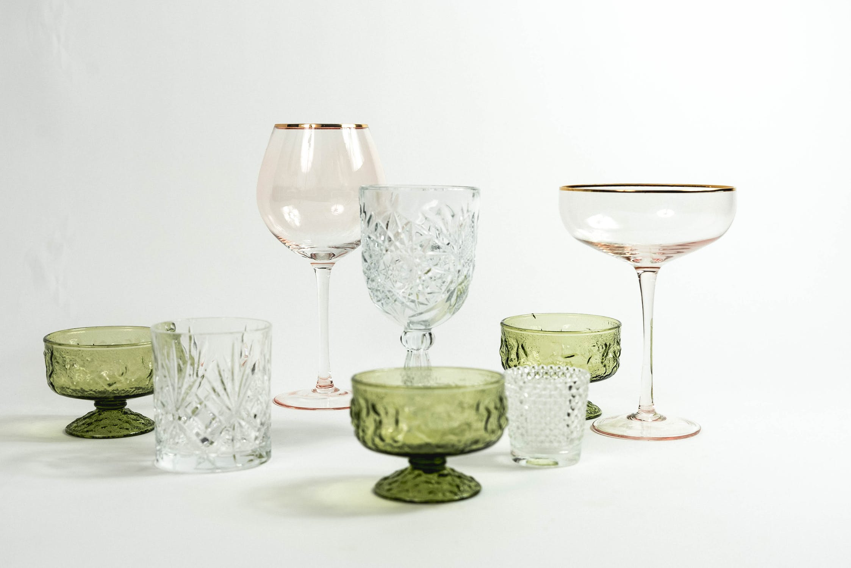
Muut viinit
Muita viinityyppejä ovat mm. väkevät viinit, oranssiviini, alkuviinit, pét nat -viinit, vegaaniset viinit, marja- ja hedelmäviinit ja esimerkiksi japanilainen sake.

Slide 26

Väkevät viinit
Väkevät viinit ovat viinejä, joihin on lisätty väkevää alkoholia. Väkevissä viineissä on alkoholia 15–22 %.
Väkevöity viini on myös sitä makeampaa, mitä aikaisemmassa vaiheessa valmistusta siihen on lisätty väkevää alkoholia. Tämä johtuu siitä, että alkoholin lisääminen lopettaa sokerin ja hiivan käymisprosessin ja käymätön sokeri jää viiniin sen makeuttajaksi.
Kenties tutuimpia väkeviä viinejä ovat portviini, sherry ja madeira, mutta vermutit, malagat, glögit ja saket lasketaan myös väkeviksi viineiksi.
Väkevät viinit ovat erinomaisia jälkiruokaviinejä, mutta kuivempia viinejä voi nauttia esimerkiksi aperitiivina ennen ruokailua.
(Viinimaa, i.a.-c; Putkonen, 2021)

Slide 27
Oranssiviini
Oranssiviini on valkoviiniä, jonka valmistuksen aikana on käytetty kuorikontaktia eli maseraatiota.
Rypäleiden kuoret ovat oranssiviinin valmistuksessa mukana päivistä jopa vuoteen. Kuorikontaktin myötä viini saa voimakkaampia, runsaampia makuja ja aromeja ja jopa hieman tanniinisuutta.
Tyypillisimpiä oranssiviinien aromeja ovat kypsän hedelmäiset aromit, omenan ja kivellisten hedelmien kuten persikan ja aprikoosin aromit sekä pähkinän ja hunajan aromit.
Alun perin oranssiviinejä alettiin valmistaa jo tuhansia vuosia sitten Kaukasuksella eli nykyisen Georgian alueella, mutta niitä valmistetaan nykyään paljon myös esimerkiksi Italiassa, Sloveniassa ja muualla Euroopassa.
Koska Oranssiviinit ovat usein hyvin runsaita, ne ovat ennen kaikkea hyviä ruokaviinejä ja sopivat hyvin monenlaisen ruuan kanssa.
(Satokangas, 2022)

Slide 28
Alkuviini
Alkuviinit ovat viinejä, jotka valmistetaan ikiaikaisella viininvalmistusmenetelmällä ja sen tarkoitus on tuoda esiin rypäleiden ja viinin luonnollinen maku ilman nykyajan moderneja valmistusmenetelmiä.
Alkuviinin valmistuksessa ei siis käytetä mitään synteettisiä kemikaaleja vaan ne valmistetaan alusta loppuun täysin luonnonmukaisin menetelmin, viljelystä käsin poimintaan ja valmistukseen.
Alkuviinin käyminen tapahtuu täysin villihiivojen avulla ja jos alkuviiniin lisätään rikkidioksidia, sitä lisätään mahdollisimman vähän. Alkuviinejä ei myöskään aina suodateta tai kirkasteta, joten ne saattavat usein olla sameita ja sisältää sakkaa.
Alun perin alkuviinit tulevat Ranskasta, mutta nykyään niitä valmistetaan laajalti Euroopan perinteisimmissä viinimaissa sekä uuden maailman alueilla kuten Australiassa, Uudessa-Seelannissa ja Yhdysvalloissa.
(Alko, 2022g)

Slide 29
Pét nat –viini
Pét nat -viini on luonnonmukaisesti tuotettu ja luonnollisesti kupliva viini.
Kyseinen viinityyppi on alun perin Ranskasta ja se valmistetaan kaikkein vanhimmalla kuohuviinin valmistustavalla eli ”methode ancestralilla”, joka on myös lähtöisin Ranskasta.
Tässä valmistusmenetelmässä viini pullotetaan kesken käymisen, jolloin käyminen jatkuu pullossa muodostaen siihen kuplia.
Pét nat -viinin tunnistaa sameasta väristä ja viinin seassa olevasta sakasta sekä kruunukorkista.
Kevyesti kuplivat Pét nat -viinit ovat nuorena nautittavia viinejä ja ne sopivat monenlaisten ruokien seuraksi sekä esimerkiksi aperitiiviksi tai seurustelujuomaksi.
(Alko, 2022j)

Slide 30

Vegaaniset viinit
Vegaanisen viinin ainoa ero muihin viineihin on se, ettei sen valmistuksessa ole käytetty lainkaan eläinperäisiä aineosia tai raaka-aineita.
Tavallisissa viineissä käytetään kirkastusvaiheessa esimerkiksi kananmunaa, liivatetta, kaseiinia tai kalaliimaa, vegaanisissa viineissä kirkastusta ei tehdä näillä aineilla.
Vegaaniseksi ilmoitetun viinin etiketistä löytyy usein merkintä ”European Vegetarian Unionin V-Label –sertifikaatista”, mutta kaikissa Alkon vegaanisissa viineissä on myös veg-symboli.
(Alko, 2022k)

Slide 31
Marja- ja hedelmäviinit
Marja- ja hedelmäviinit valmistetaan viinirypäleiden sijaan marjoista tai hedelmistä ja toisin kuin muita viinityyppejä, niitä valmistetaan myös laajalti Suomessa.
Marjaviinit ovat maultaan niin erilaisia kuin rypäleviinit, ettei niitä kannata juuri vertailla keskenään. Suomalaiset marjaviinit ovat nuoria ja raikkaita, ja niillä on yleensä hyvin lyhyt maku eikä maussa juuri ole syvyyttä eikä varsinkaan tanniineja.
Marja- ja hedelmäviinien valmistustapa on kuitenkin pitkälti samankaltainen kuin rypäleviineillä, mutta niitä ei kuitenkaan esimerkiksi kypsytellä pitkiä aikoja vaan ne nautitaan hyvin nuorina.
Suomalaiset marjaviinit ovat itseasiassa maailman huipulla ja useat suomalaiset viinit on maailmalla palkittuja.
(Alko, 2022h)

Slide 32
Sake
Sake puolestaan on Japanin kansallisjuoma ja se on riisistä valmistettua viiniä.
Sake valmistetaan käymisteitse ja sitä on valmistettu Japanissa lähes 2 000 vuotta ja paikallisesti sakea kutsutaan oikeammin “nihonshuksi”, joka tarkoittaa alkoholia tai viiniä.
Sakessa on yleensä noin 15 % alkoholia ja sen ainesosat ovat vesi, riisi, koji-home sekä hiiva.
Sakea ja sen laatua mitataan ja indikoidaan monin tavoin, mutta yksi keskeisin tekijä on riisin kiillotusaste. Jos esimerkiksi saken valmistuksessa käytetyistä riisinjyvistä on kiillot-tamalla poistettu 30 %, ilmoitetaan pullon etiketissä 70 %. Karkeasti voidaan sanoa, että mitä enemmän riisinjyviä on kiillotettu, sitä puhtaamman hedelmäistä ja aromaattista sakea saadaan, mutta tärkeämpänä pidetään kuitenkin sitä, ettei sakeen ole lisätty alkoholia.
Sakeja on myös useampia eri tyyppejä. Junmai on sakea, jossa ei ole lisättyä alkoholia, Daiginjossa riisinjyvistä on kiillotettu vähintään 50 %, Honjozossa riisinjyvästä on kiillotettu vähintään 30 %, Ginjossa riisinjyvistä on kiillotettu vähintään 40 %, Ginjot ja Daiginjot vastaavat noin kymmenes osaa koko tuotannosta ja ovat hyvin haluttuja sakeja ja Tokubetsu on sakepullon etiketissä varsin tulkinnanvarainen ”erikois”-etuliite.
(Alko, 2022i)

Slide 33
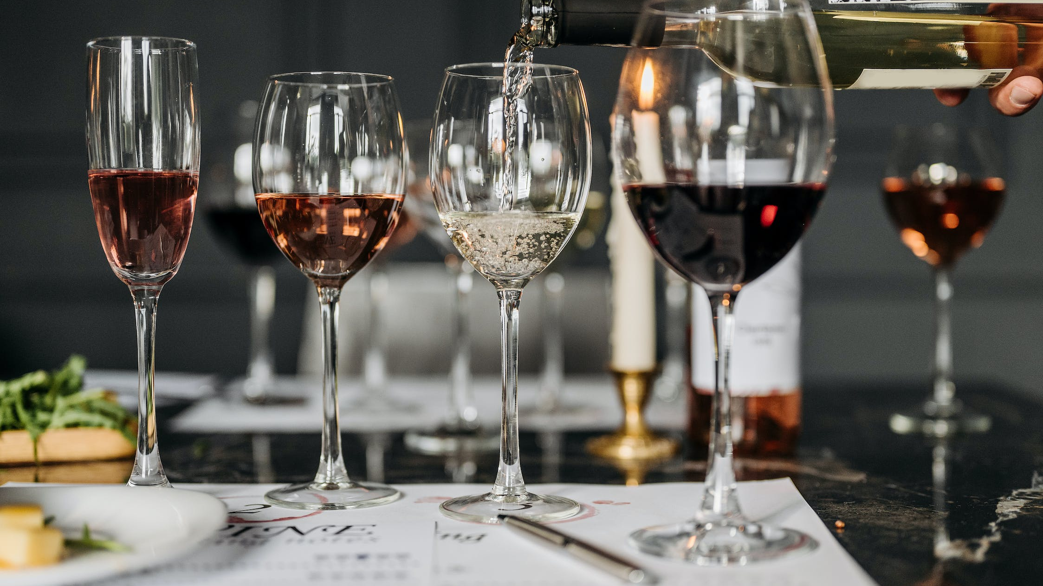
Viinin säilytys ja tarjoilu

Slide 34
Viinien säilytys- ja tarjoilutavat sekä lämpötilat vaihtelevat viinityypin mukaan.
On kuitenkin hyvä muistaa, että mieltymyksiä on monen laisia ja on täysin sallittua nauttia viini juuri siten kuin itse sen haluaa nauttia
Ammattimaailmassa noudatetaan kuitenkin standardisoituja tarjoilutapoja ja siitä syystä ne on hyvä tietää.
(Viinimaa, i.a.-b)

Slide 35
Viinin säilytys- ja tarjoilulämpötilat
Punaviinin optimaalinen säilytyslämpötila on noin 13–15 astetta ja valkoviinin noin 8–10 astetta.
Viinit tulee myös aina säilyttää valolta suojassa eikä lämpötilavaihtelua saisi juuri olla.
Roseeviinien, kuohuviinien ja muiden vaaleiden viinien säilytys- ja tarjoilulämpötila rinnastetaan valkoviineihin.
(Viinimaa, i.a.-d)

Slide 36
Oikea tarjoilulämpötila tuo viinin aromit juuri oikealla tavalla esiin.
Punaviini tulisi tarjoilla 16–18 asteisena eli hieman huoneenlämpötilaa viileämpänä.
  Hyvä nyrkkisääntö on, että mitä kevyempi punaviini on kyseessä, sitä viileämmän tarjoilulämpötilan se vaatii.
  Oli kyseessä millainen punaviini tahansa, yli 20 asteinen tarjoilu-lämpötila on kuitenkin liikaa. Punaviinipullon voi laittaa ennen tarjoilua noin puoleksi tunniksi jääkaappiin.
Valkoviinit tarjoillaan huomattavasti viileämpinä kuin punaviinit ja niiden tarjoilulämpötilan tulisi olla 10–12 astetta.
  Vähintään puolikuiville ja sitä makeammille valkoviineille myös 8 astetta on sopiva tarjoilulämpötila, sillä makeammat viinit kannattaa tarjoilla hieman viileämpinä, jottei niiden makeus korostu liikaa.
  Koska valkoviinejä useimmiten säilytetään kylmässä, olisi hyvä nostaa pullo huoneenlämpöön noin puoli tuntia ennen sen tarjoilua.
(Viinimaa, i.a.-d; Kerttunen, 2022)

Slide 37
Viinin dekantointi
Viinin dekantointi saattaa kuulostaa hienolta ja monimutkaiselta, mutta se on tosiasiassa helppo ja yksinkertainen toimenpide, jolla saa viinin makuun syvyyttä ja vivahteikkuutta.
Dekantoinnissa viini saa happea, jolloin sen tanniinit ja maut pyöristyvät ja syventyvät.
Dekantointi ei kuitenkaan ole välttämätöntä, mutta sillä voidaan helposti parantaa viinin makua entisestään.
(Sirén, i.a.-d)

Slide 38
Viinin dekantointiin ei tarvita, kuin toinen astia eli joko karahvi tai tyhjä pullo, johon dekantoitava viini kaadetaan.
Tärkeää on kuitenkin se, ettei karahvissa tai pullossa, johon viini kaadetaan, ole lainkaan vettä.
Ihanteellisin astia viinin dekantointiin on alhaalta laakea ja tilava sekä kaulasta kapea karahvi, kirkas lasi korostaa kauniisti viinin väriä.
Jotta viinin saa kaadettua karahviin, voi tarvittaessa käyttää apuna kaatonokkaa tai suppiloa. Jos viinissä on sakkaa, voi sen kaataa tiheän suodattimen läpi, jolloin sakka saadaan samalla suodatettua viinistä.
Nuoremmat viinit on hyvä dekantoida muutama tunti ennen tarjoilua ja vanhemmat viinit vasta juuri ennen tarjoilua.
Erityisesti nuoremmille viineille dekantointi tekee hyvää, sillä niiden makumaailma saattaa olla hieman sulkeutunut ja tällä tavalla sitä pystytään avaamaan. Vanhemmat viinit on hyvä dekantoida, jos niissä on sakkaa.
Dekantointi toimii punaviinien lisäksi myös hyvin valko-, rosee- sekä portviineille.
(Sirén, i.a.-d)

Slide 39
Lasilla on merkitystä
Punaviinilasissa sen maljaosa on usein pyöreämpi, kuin muissa viinilaseissa.
  Koska punaviinit ovat muita viinejä monimutkaisempia ja kehittyneempiä, niiden makua ja aromeja tulee vahvistaa tarjoilua ja niiden nauttimista edeltävällä hapettamisella. Tästä syystä punaviinilasi on isompi ja leveämpi ja sen vetoisuus on yleensä korkeintaan 50 cl.
Valkoviineille riittää pienempi lasi ja usein valkoviinilasin maljaosa on hieman pidempi sekä u-kirjaimen muotoinen.
  Tällaisessa lasissa valkoviini pysyy pidempään viileänä, sillä haihduttavaa pinta-alaa on vähemmän, lasin vetoisuus on yleensä noin 20 cl.
Myös roseeviinit ja muut vaaleat viinit tarjoillaan yleensä valkoviinilaseista, sillä ne ovat ominaisuuksiltaan yleensä hyvin samankaltaisia.
(Viinikauppa, 2017)

Slide 40
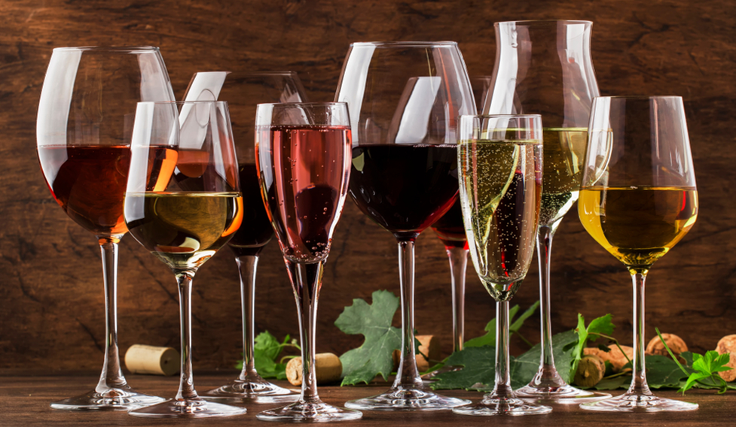
Kuohuviinilasi puolestaan on huomattavasti kapeampi kuin muut viinilasit ja juuri kapea muoto säilyttää kuohuviinin kuplat ja maun.
  Kuohuviinilasin vetoisuus on yleensä noin 22 cl.
  Samppanjaa voidaan hyvin tarjoilla hieman laakeammistakin laseista, sillä niissä on enemmän runsaampia aromeja, jotka vapautuvat paremmin hieman laakeammasta lasista.
Väkevät jälkiruokaviinit tarjoillaan pienistä viinilaseista, joissa voi usein olla niin sanotusti tulppaanimainen muoto, jotta viini saa paremmin happea ja sen aromit vapautuvat lasista hyvin.
(Viinikauppa, 2017; WTSO, 2021)

Slide 41
Viinin säilyvyys
Avaamattoman viinin säilyvyys riippuu viinityypistä ja siitä, onko se tarkoitettu nuorena nautittavaksi vai kuuluuko viiniä kypsyttää pullossa vielä oston jälkeen.
Kaikki viinit eivät siis parane vanhetessaan ja karkeasti voidaan sanoa, ettei alle 15 € viineillä ole edellytyksiä pitkälle varastoinnille, sillä todennäköisesti ne ovat viinejä, joita ei ole tehty ikääntymään.
Alle 15 €, erityisesti kierrekorkkiin pakattu viini tulisi tarjoilla tai nauttia kolmen vuoden sisällä etiketissä ilmoitetusta vuosiluvusta.
Mikäli kyseessä on luonnonkorkilla suljettu pullo, sitä olisi hyvä säilyttää vaakatasossa, jottei korkki pääse kuivumaan, sillä kuivuessaan se läpäisee huomattavasti enemmän happea, joka ei tee viinille hyvää.
Pääasiassa juuri edullisemmat, alle 15 € viinit tulle siis nauttia nuorina, viimeistään noin puolentoista vuoden kuluessa. Erityisesti roseeviinit, kuohuviinit sekä kuivat valkoviinit ovat parhaimmillaan nuorina.
Kalliimmat punaviinit sekä makeat väkevät viinit ja samppanjat puolestaan paranevat säilytyksessä, jolloin aika pyöristää niiden happoja ja pehmentää tanniineja.
Yleensä hinta siis korreloi täysin viinin säilyvyyttä, arvokkaita viinejä voidaan kypsyttää jopa kymmeniä vuosia.
Mikäli kyseessä on hanaviini, se säilyy avaamattomana noin vuoden sen pakkaushetkestä.
(Viinimaa, i.a.-d; Kerttunen, 2021)

Slide 42
Oli kyseessä mikä viini tahansa, tulisi se säilyttää avaamisen jälkeen aina jääkaappilämpötilassa, sillä huoneenlämmössä viini saattaa alkaa käydä uudelleen ja tällöin se pilaantuu hyvin nopeasti.
Toinen tärkeä asia on, että korkki on aina suljettu huolellisesti, jotta viini ei pääse hapettumaan.
Avattu pullotettu puna- ja valkoviini säilyvät jääkaapissa hyvänä pari päivää ja hanapakkaukseen pakattu viini jopa noin neljä viikkoa.
Pullotettujen viinien säilyvyysaikaa on myös mahdollista pidentää jopa viikkoon tyhjiöpumpun avulla, jolla viinipullosta pumpataan ylimääräinen happi pois. Tyhjiöpumppuja myydään kuluttajille esimerkiksi Alkossa, jossa hinta on noin 10–20 €.
Avattu kuohuviini puolestaan säilyy avattuna vain muutamia tunteja, sillä niiden kuplat alkavat kadota nopeasti. Myös kuohuviineille on kehitetty pullonsulkijoita, joiden avulla kuplat säilyvät jopa parin päivän ajan, sulkijan hinta on noin 10 €.
Makeat väkevät viinit, kuten esimerkiksi portviini säilyvät muita viinejä paremmin avattuina, jopa pari viikkoa tai pidempään, sillä niiden korkea sokeripitoisuus pidentää niiden säilyvyyttä.
(Viinimaa, i.a.-d; Kerttunen, 2022)

Slide 43
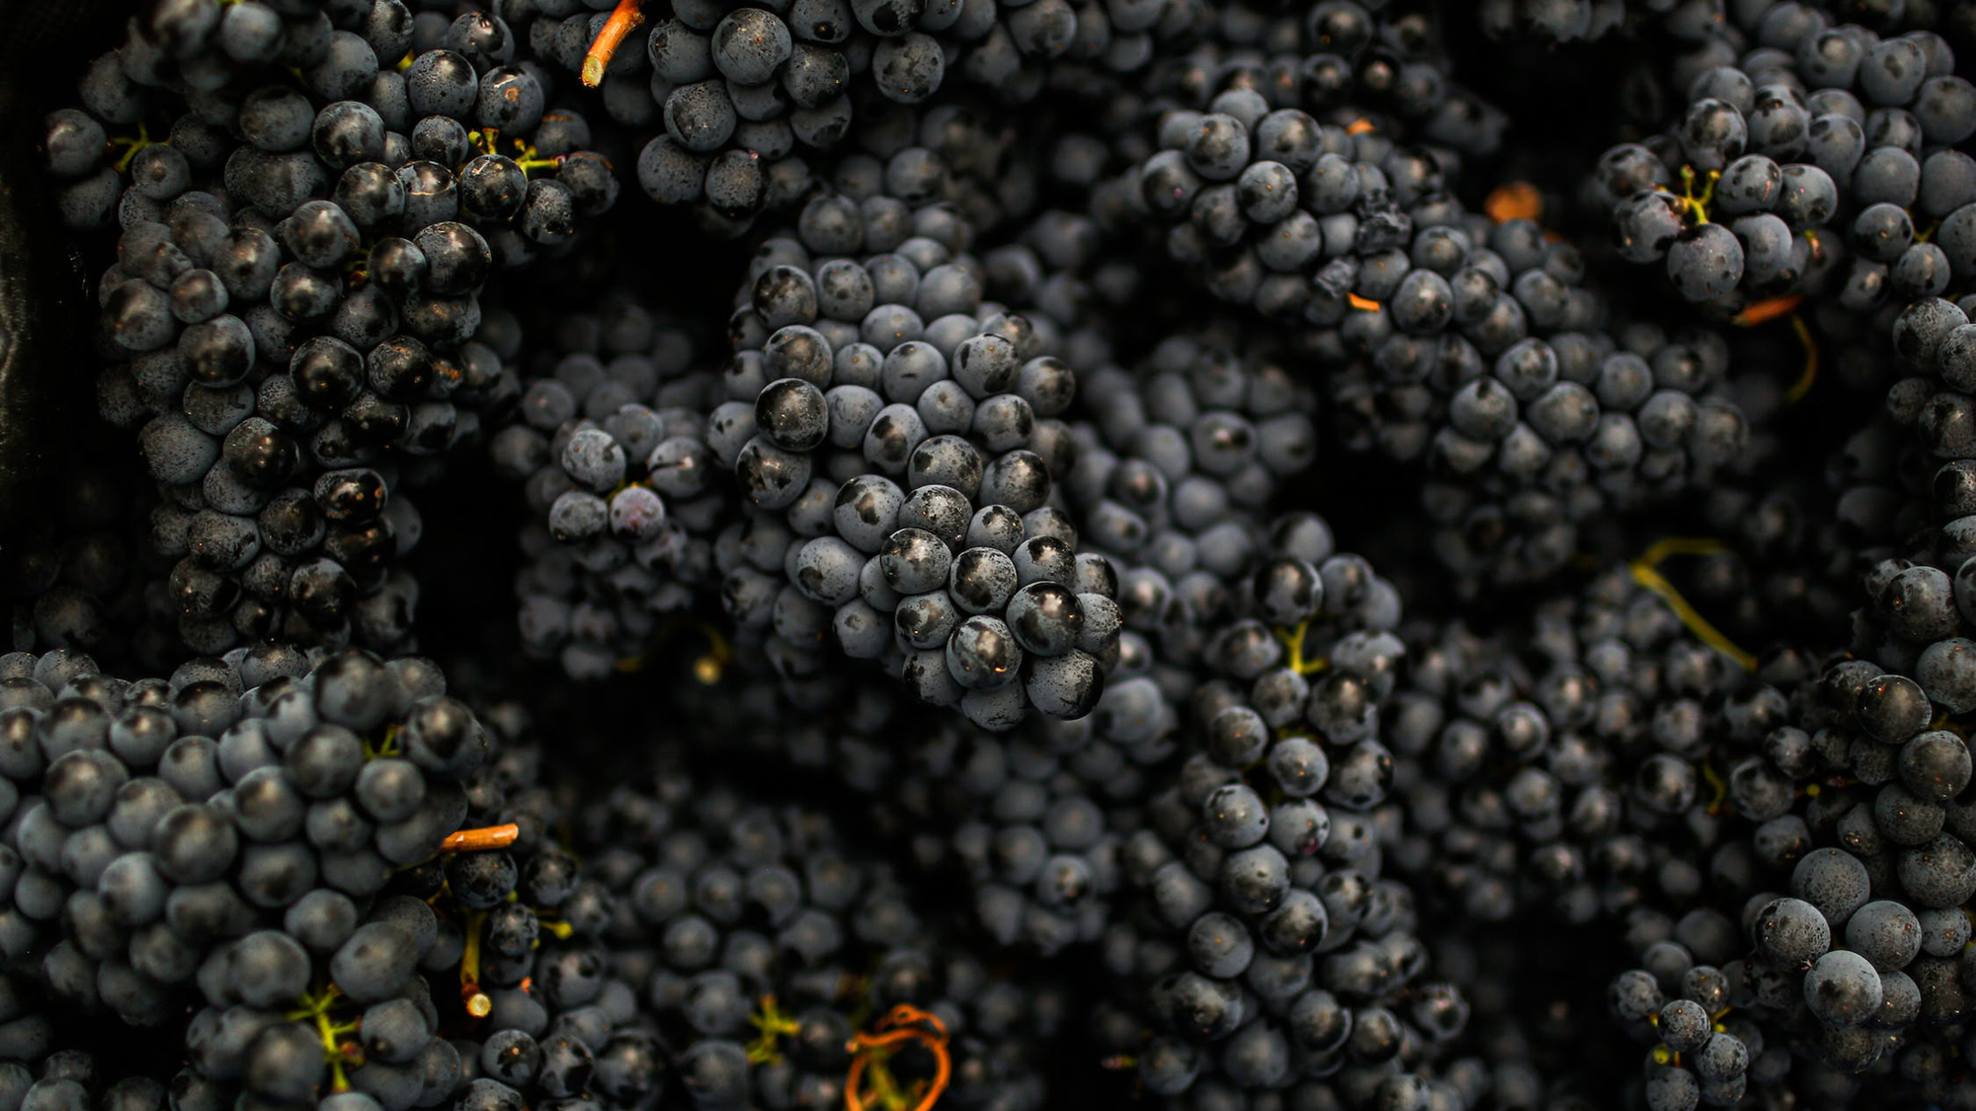
Yleisimmät rypälelajikkeet

Slide 44
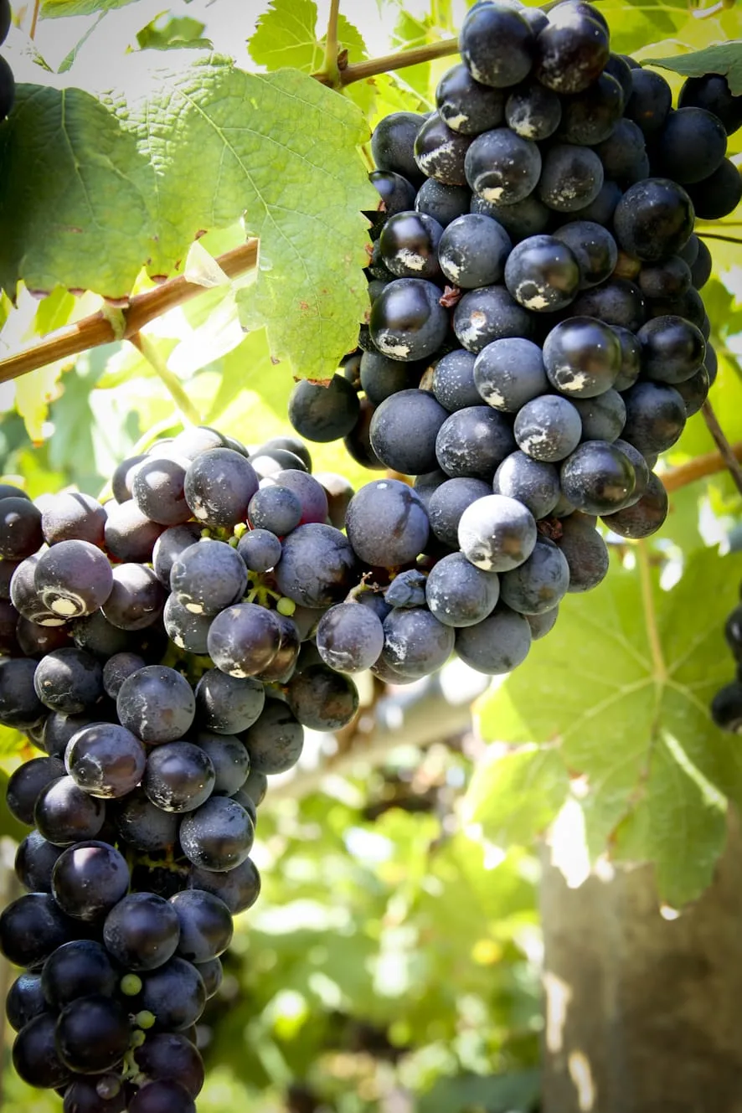
Yleisimpiä tummia rypälelajikkeita ovat:
Cabernet Sauvignon
Carmenère
Gamay
Grenache Noir
Malbec
Merlot
Nebbiolo
Nero D’avola
Pinot Noir
Pinotage
Sangiovese
Syrah
Tempranillo
Touriga Nacional
Zinfandel
(Alko, 2022j; Viinimaa, i.a.-e)

Slide 45
Cabernet Sauvignon
Tunnetaan myös nimillä: Bidure, Petite Vidure, Vidure, Marchoupet, Bouchet, Sauvignon Rouge, Burdeos tinto, Bordeaux, Lafite, Cabernet, Petit Cabernet ja Kaberne Sovinjon.
Saattaa olla jopa maailman tunnetuin punainen rypälelajike.
Tuottaa runsasvärisiä ja aromikkaita vanhetessaan paranevia viinejä.
Tyypilliset aromit: muste, mustaherukka, setripuu, mansikka, kirsikka, savu, mausteet, toffee, kahvi, nahka, talli, minttu ja paprika.
Carmenère
Tunnetaan myös nimillä: Bouton Blanc, Cabernella, Cabernet Carmenère, Cabernet Gemischt, Carbouet, Grand Carmenet, Grande Vidure ja Karmene.
Viljellään lähes yksinomaan Chilessä.
Tuottaa syvän punaisia, pyöreän tanniinisia, marja-aromisia helposti lähestyttäviä viinejä.
Tyypilliset aromit: chilipippuri, mustikka, tumma kirsikka, lakritsi, suklaa, mokka, mausteet, mustaherukka, punaherukka, metsämansikka ja vadelma.
(Alko, 2022j; Viinimaa, i.a.-e)

Slide 46
Gamay
Tunnetaan myös nimillä: Gamay Noir à Jus Blanc, Olivette Beaujolaise, Beaujolais, Gamay Beaujolais, Gamay d’Arcenant, Gamay de Caudoz, Gamay SaintFoix, Plant Robert, Game ja Nagyburgundi Kék.
Bourgognesta kotoisin, hyvin sokeripitoinen, aromikas ja hapokas, mutta vähätanniininen lajike.
Lajikkeesta valmistetut viinit eivät pääsääntöisesti kestä kypsytystä, vaan ne on tehty nuorena nautittaviksi.
Nuoret Gamay viinit ovat voimakkaan hedelmäisiä sekä notkeita ja niille tyypillisiä aromeja ovat mansikka, vadelma, karhunvatukka, kirsikka, luumu, banaani, suklaa, tupakka ja imelyys.
Grenache Noir
Tunnetaan myös nimillä: Garnacha, Garnacha Pais, Gironet, Lladoner ja Tinto Aragonés. Aragonais, Grenache Noir, Alicante Roussillon, Cannonau, Alicante, Granaccia, Guarnaccia, Garnaccia, Tocai Rosso, Abundante ja Grenash Crni.
Lajiketta sekoitetaan usein muihin tanniinipitoisiin lajikkeisiin, jolloin saadaan aikaan hyvin voimakasaromisia viinejä.
Tyypilliset aromit: toffee, luumu, rusina, pippuri, yrtit ja hedelmähillot.
(Alko, 2022j; Viinimaa, i.a.-e)

Slide 47
Malbec
Tunnetaan myös nimillä: Malbeck, Cot ja Auxerrois.
Merkittävin viljelyalue on Argentiina, mutta alun perin se on kuulunut Ranskan Bordeaux’n, Cahorsin ja Loiren perinteisiin lajikkeisiin, joissa sen merkitys on ollut jo jonkin aikaa laskussa.
Tyypilliset aromit: karhunvatukka, vadelma, mausteet, luumu sekä lievä lahopuu.
Merlot
Tunnetaan myös nimillä: Merlot Noir, Merle, Petit Merle, Vitraille, Crabutet Noir, Bigney, Merlo tai Merlaut ja Medoc Noir
Lajikkeesta valmistetut viinit ovat samettisen pehmeitä sekä paksumpia, makeampia ja aistillisempia kuin Cabernet Sauvignonista valmistetut viinit.
Tyypilliset aromit: punaiset marjat, herukat, puolukka, vihannekset, yrtit, marjahillo, minttu, nokkonen, savu, mausteet, lahokanto, kasvihuone, toffee, tryffeli, pippuri ja luumu.
(Alko, 2022j; Viinimaa, i.a.-e)

Slide 48
Nebbiolo
Tunnetaan myös nimillä: Spanna, Picutener, Prugnet ja Chiavennasca.
Viljellään erityisesti Italian Piemontessa.
Lajikkeen viinit ovat tumman granaattiomenanpunaisia, varsin syviä ja ne tarvitsevat pitkän kypsytysajan.
Tyypilliset aromit: vadelma, luumu, orvokki, pippuri, terva, mausteet, yrtit ja tryffeli.
Nero d’Avola
Tunnetaan myös nimellä Calabrese.
Yksi Sisilian tärkeimmistä lajikkeista, mutta alun perin se on lähtöisin Kalabriasta.
Lajikkeesta valmistetut punaviinit ovat parhaimmillaan hedelmäisiä, tanniinisia sekä aromikkaita ja roseeviinit erittäin marjaisia.
Tyypilliset aromit: marjat, marjahillot, luumu, rusina, mausteet, havupuu ja yrtit.
(Alko, 2022j; Viinimaa, i.a.-e)

Slide 49
Pinot Noir
Tunnetaan myös nimillä: Auvernat, Noirien, Noble ja Plant Doré, Spätburgunder, Blauburgunder , Blauer Spätburgunder, Pinot Nero, Pignol ja Pignola, Servagnin, Pinot Tinto, Rouci, Burgundské modré, Kisbur-gundi Kék ja Burgundac Crni.
Bourgognen klassinen rypäle ja parhaimmillaan siitä tuotetaan maailman arvostetuimpia punaviinejä.
Tuottaa väriltään vaaleita ja maultaan runsaan hapokkaita, hedelmäisiä sekä marjaisia viinejä.
Tyypilliset aromit: marjat, vadelma, kirsikka, orvokki, minttu, mausteisuus, paahtoleipä, nahka, savu ja lievä imelyys.
Pinotage
Tunnetaan myös nimellä: Perold's Hermitage x Pinot .
Lajike on Cinsault ja Pinot Noir -rypäleiden risteytys Etelä-Afrikasta.
Nykyään Pinotagea viljellään myös mm. Kaliforniassa, Argentiinassa ja Australiassa.
Tyypilliset aromit: pihka, terva, paahdetut hedelmät ja pippurit.
(Alko, 2022j; Viinimaa, i.a.-e)

Slide 50
Sangiovese
Tunnetaan myös nimillä: Sangiovese Grosso, Sangiovese Piccolo, Sangiovese Toscano, Sangiovese di Lamole, San-giovese di Romagna, Prugnolo Gentile, Brunello, Morellino, Nerino, Sangioveto, Nielluccio ja Toustain.
Lajike on merkittävä erityisesti Keski-Italiassa Toscanassa ja rypäleestä saadaan hyvin vaihtelevia viinejä kevyistä roseeviineistä hyvin voimakkaisiin punaviineihin.
Parhaimmillaan Sangiovese -viinit ovat täyteläisiä, aromikkaita ja pitkäikäisiä.
Tyypilliset aromit: mausteet, etenkin piparkakkumausteet ja omena. Myös paahtoleipä, mansikka, vadelma, kaneli, savimaa, talli ja orvokki esiintyvät usein lajikkeen aromeissa.
Syrah
Tunnetaan myös nimellä Shiraz.
Vanha lajike, jota jo Rooman valtakauden aikaan nautittiin.
Menestyy parhaiten lämpimässä ilmastossa ja karussa maaperässä, jossa se tuottaa pitkäikäisiä, syvän punaisia, voimakkaita ja mausteisia punaviinejä.
Tyypilliset aromit: mausteet, erityisesti pippuri, kaneli, neilikka, vanilja, savu, terva, vadelma, karhunvatukka, palanut kumi, mustaherukka, nahka, orvokki, luumuhillo, tupakka, manteli sekä paahdetut hedelmät .
(Alko, 2022j; Viinimaa, i.a.-e)

Slide 51
Tempranillo
Tunnetaan myös nimillä: Cencibel, Tinto de Madrid, Tinto Fino, Tinto del País ja Tinta de Toro, Tinto de Santiago, Ull de Llebre, Tinta Roriz, Aragonez, Valdepeñas ja Tempranilla.
Pohjois-Espanjasta Riojasta kotoisin oleva lajike on levinnyt myös mm. Pohjois- ja Keski-Espanjaan, Etelä-Ranskaan, Portugaliin sekä Argentiinaan.
Tempranillo -viinit ovat hyvin täyteläisiä, meheviä, mausteisia sekä hedelmäisiä.
Tyypilliset aromit: muste, tupakka, pippuri, neilikka, mausteet, imeläkirsikka, jogurtti, mansikka, vadelma, savu, noki, talli, terva, toffee ja vanilja ovat sen tyypillisiä aromeja.
Touriga Nacional
Tunnetaan myös nimillä: Preto Mortágua, Amaral ja Touriga.
Douron laaksosta kotoisin oleva lajike on Portugalin Dãon, Douron ja portviinien tumma lajike ja siitä tuotetaan todella tummia ja tanniinisia viinejä.
Tammikypsytys on tyypillistä lajikkeelle.
Lajikkeesta valmistetut punaviinit ovat parhaimmillaan hedelmäisiä, tanniinisia sekä aromikkaita ja roseeviinit erittäin marjaisia.
Tyypilliset aromit: karhunvatukka, mustaherukka, mulperipuunmarja, orvokki, päivännouto, risiininkukka, mausteet ja toffee.
(Alko, 2022j; Viinimaa, i.a.-e)

Slide 52
Zinfandel
Tunnetaan myös nimellä Primitivo.
Todennäköisesti alun perin lähtöisin Kroatiasta tai Etelä-Intiasta, mutta tunnetuksi se on tullut kalifornialaisena lajikkeena.
Lajike on hyvin monipuolinen ja siitä tuotetaan viinejä kevyistä valko- ja roseeviineistä tummiin, todella täyteläisiin punaviineihin.
Tyypilliset aromit: karhunvatukka, vadelma, metsämansikka, terva, talli, lakritsi ja suolaliha.
Harvinaisia tummia rypälelajikkeita ovat mm.
Aglianico, Carignan, Dornfelder, Nerello Mascalese ja Susumaniello.
(Alko, 2022j; Viinimaa, i.a.-e)

Slide 53
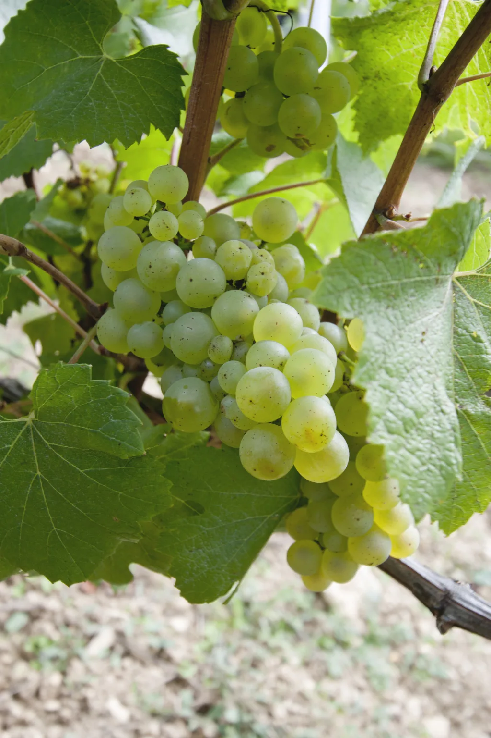
Yleisimpiä vaaleita rypälelajikkeita ovat:
Chardonnay
Chenin Blanc
Gewürztraminer
Glera
Grenache Blanc
Grüner Veltliner
Muscant Blanc
Pinot Blanc
Pinot Gris
Riesling
Sauvignon Blanc
Sémillon
Viognier
(Alko, 2022i; Viinimaa, i.a.-e)

Slide 54
Chardonnay
Tunnetaan myös nimillä: Arnoison, Beaunois, Epinette, Pinot Chardonnay, Petite Sainte-Marie, Auvernat Morillon, Feinburgunder, Gelber Weissburgunder, Weisser Clevner, Meroué ja Obaideh.
Alun perin kotoisin Bourgognesta ja sieltä se on levinnyt ympäri maailman.
Chardonnay rypäleestä valmistetut viinit kestävät hyvin varastointia ja soveltuvat hyvin tammikypsytykseen.
Kuohuviinien valmistuksessa Chardonnay on jopa kaikkein arvostetuin vaalea lajike.
Tyypilliset aromit: vihreä omena, kypsä omena, meloni, ananas, trooppiset hedelmät, sitruuna, kuivatut hedelmät, voi, kerma, heinä, anis, hunaja, manteli, pähkinä, savu, mausteet, pippuri ja märkä villa. Mikäli Chardonnayta kypsytetään tammitynnyrissä, se saa myös savun, toffeen, vaniljan, vohvelin ja paahtoleivän aromeja.
Chenin Blanc
Tunnetaan myös nimillä: Pineau de la Loire, Steen, Cruchinet ja Zurizerratia.
Kotoisin Ranskasta, mutta sitä viljellään paljon myös Etelä-Afrikassa, Kaliforniassa, Argentiinassa ja Chilessä.
Todella hapokas ja sokeripitoinen lajike.
Chenin Blancin aromimaailma on niin laaja, että ainoa tyypillinen piirre sillä on imelyys.
(Alko, 2022i; Viinimaa, i.a.-e)

Slide 55
Gewürztraminer
Tunnetaan myös nimillä: Gewurztraminer, Savagnin Rosa Aromatique , Traminer, Clevner , Drumin, Tramin, Tramin Korenny, Traminer Aromatico, Termeno, Termeno Aromatico, Piros Tramini, Füszeres Tramin, Rusa, Mala Dinka ja Traminac.
Viljellään laajimmin Ranskan Alsacessa.
Lajikkeesta valmistetut viinit tuoksuvat eksoottisilta mausteilta ja lähes parfyymisilta.
Tyypilliset aromit: parfyymi, trooppiset hedelmät, öljy, suopursu, mango, greippi, korintti, hunaja, mausteet, myski, savu, ruusuvesi ja terva.
Glera eli Prosecco
Tunnetaan myös nimillä: Teran Bijeli ja Serprino.
Friulin alueelta, josta se on myöhemmin levinnyt Friuli-Venezia Giuliaan ja Venetoon.
Luonnostaan hyvin hapokas lajike ja siitä valmistetaan paljon kuohuviinejä ja helmeileviä viinejä.
Tyypilliset aromit: omena, ananas, ruusu, omenankukka, sitruunankukka, salvia, timjami ja raaka päärynä.
(Alko, 2022i; Viinimaa, i.a.-e)

Slide 56
Grenache Blanc
Tunnetaan myös nimillä: Garnacha Blanca ja Guarnaccia Bianco.
Lajike on vaalea muunnos tummasta Grenachesta.
Lajikkeesta valmistetut viinit ovat pehmeitä ja ne sisältävät runsaammin alkoholia sekä uutosta ja ne myös hapettuvat herkästi.
Tyypilliset aromit: keltainen omena, luumu, meloni ja mausteet.
Grüner Veltliner
Tunnetaan myös nimillä: Weissgipfler, Veltlini, Zöldveltlini ja Veltlinské Zelené.
Kotoisin Itävallasta, jossa se onkin kaikkein eniten arvostetuin ja viljellyin lajike.
Lajikkeen viinit ovat erittäin hapokkaita, usein kuivia sekä yrttisen aromikkaita ja yleensä nuorena nautittavia, mutta arvokkaammat ja laadukkaammat yksilöt kestävät hyvin pitkääkin kypsytystä.
Tyypilliset aromit: ruoho, omena, sitruuna, mausteet, viherpippuri ja manteli.
(Alko, 2022i; Viinimaa, i.a.-e)

Slide 57
Muscant Blanc
Tunnetaan myös nimillä: Muscat, Moscato d’Asti, Muscat Canelli, Muscat de Frontignan, Muscat d'Alsace, Moscato Bianco, Moscato Reale, Moscatel Dorado, Moscatel Galego, Moscatel de Grano Menudo, Gelber Muskateller, Muscat zlty, Muscat Lunel, Sárga Muskotály, Muscadel, Tamianka, Mus-kat chernyi ja Orange Muscat.
Lajike on yksi maailman vanhimmista.
Viljellään kaikkialla maailmassa, mutta merkittävimmät viljelymaat ovat Italia, Kreikka, Ranska, Kaukasia, Australia ja Argentiina.
Muscant Blanc -rypäleen erikoisuus on sen väri, joka voi vaihdella ihan vaalean keltaisesta jopa punaruskeaan.
Lajikkeesta valmistetaan monen laisia viinejä väkevistä viineistä valko-, ja kuohuviineihin.
Tyypilliset aromit: sima, sitruuna, rusina, hunaja, persikka, mausteet ja parfyymi.
Pinot Blanc
Tunnetaan myös nimillä: Blanc Vrai, Weisser Burgunder, Weissburgunder, Clevner, Pinot Bianco, Ruländske bile, Burgundske bile, Beli Pinot ja Pinot Branco.
Lajiketta viljellään eniten Ranskan Alsacessa ja Koillis-Italiassa.
Viinit ovat kevyitä sekä raikkaan hedelmäisiä.
Tyypilliset aromit: vihreä omena, mango, aprikoosi, mesi, ruoho, manteli, saksanpähkinä ja hento yrttisyys.
(Alko, 2022i; Viinimaa, i.a.-e)

Slide 58
Pinot Gris
Tunnetaan myös nimillä: Tokay d’Alsace. Fromenteau, Ruländer, Grauer Burgunder, Grauburgunder, Malvoisie, Tokayer, Pinot Grigio, Szürkebarát, Grauer Mönch, Burgundske sede ja Burgundac Sivi.
Lajikkeesta valmistetut viinit ovat yleensä kullan keltaisia, sillä lajikkeen rypäleet ovat vaaleanpunaisia.
Hyvin alkoholipitoisia, vähähappoisia ja mausteisen runsaita.
Tyypilliset aromit: omena, ruusu, neilikka, kaneli, kastanja, kookospähkinä, manteli, mausteet, hunaja, herkkusieni, päärynänkuori, öljy, voi ja myski.
Riesling
Tunnetaan myös nimillä: Weisser Riesling, Rheinriesling, Johannisberger Riesling, Johannisberg, Klingelberger, Hochheimer, Riesler, Gentil Aromatique, Pétracine, Rheinriesling, Riesling Renano, Starovetski, Renski Rizling Rajnai Rizling ja White Riesling .
Tunnetusti hapokkaita sekä aromikkaita ja laadukkaissa Rieslingeissä on ainutlaatuista hedelmäisyyden, makeuden ja happoisuuden tasapainoa, jota ei voi saada aikaan millään muulla lajikkeella.
Tyypilliset aromit: kukat, hunaja, sitrukset, tuore persikka, aprikoosi, savu ja omena.
(Alko, 2022i; Viinimaa, i.a.-e)

Slide 59
Sauvignon Blanc
Tunnetaan myös nimillä: Sauvignon, Fumé, Fumé Blanc, Blanc Fumé, Surin, Punechon, Sauvignon Jaune, Fié dans le Neuvillois, Puiechou. Muskat Silvanerin, Muskatni Silvanec, Savagnin Musqué, Gros Sauvignon ja Pinot Mestny Bely.
Lajike on yksi maailman tunnetuimpia ja siitä valmistetut viinit ovat usein hapokkaita sekä kuivia, ja niillä on selkeä tunnusomainen ja hallitseva aromi, mustaherukan lehti.
Tyypilliset aromit: mustaherukanmarja, mustaherukkahillo, karviainen, herukat, ruoho, nokkonen, tomaatinlehti, raparperi, yrtit, omena, vasta/vihta, tuore koivunlehti, savu, ammoniakki, passionhedelmä, parsa, vihreä paprika, sitruuna, hunaja, vanilja ja tuore pähkinä.
Sémillon
Tunnetaan myös nimillä: Chevrier, Sauternes, Sémillon Blanc, Blanc Doux, Malaga Boal, Semilao, St. -Emilion, Semijon, Greengrape, Groendruif ja Hunter River Riesling.
Lajike on lähtöisin Bordeaux’n viinialueelta, se on todella sokeripitoinen ja se sisältää vain vähän happoja.
Rypäleen kuori on hyvin ohut ja siitä syystä se on altis jalohomeelle, jonka vuoksi siitä valmistetaan makeita jaloaromisia viinejä.
Tyypilliset aromit: hento luumu, sitruuna, hunaja, manteli, voi, meloni, herukat ja kukat.
Jalohomeisten viinien yleisesti tyypillisiä aromeja ovat: voimakas hunaja, mausteet, rusina, aprikoosi ja yskänlääke.
(Alko, 2022i; Viinimaa, i.a.-e)

Slide 60
Viognier
Tunnetaan myös nimellä Vugava.
Lajike on vasta viimeisen reilu kymmenen vuoden aikana noussut lähes tuntemattomasta yhdeksi kysytyimmistä rypälelajikkeista.
Viognierista valmistetut viinit ovat kuivia, syvän keltaisia, vähähappoisia sekä hyvin voimakasaromisia ja niillä on yleensä korkea alkoholipitoisuus.
Tyypilliset aromit: kukat, pähkinä, myski, persikka, aprikoosi, päärynä, trooppiset hedelmät ja mausteet, mm. sahrami, muskottipähkinä ja inkivääri.
Harvinaisia vaaleita rypälelajikkeita ovat mm.
Carricante, Pinot Meunier, Torrontés, Treixadura ja Verdejo.
(Alko, 2022i; Viinimaa, i.a.-e)

Slide 61
Lähteet
Satokangas, T. (2022). Alko: Mikä on oranssiviini? https://www.alko.fi/juoma-ruoka/juomatietous/viinit/muut-viinit/oranssiviini
Sinivirta, J., & Sinivirta, P. (2007). Samppanja: Naurun airut, onnen polttoaine. Otava.
Sirén, I. (i.a.-a). Viinimaa: Mikä tekee punaviinistä täyteläisen? https://viinimaa.fi/artikkelit/viinitieto/punaviinin-taytelaisyys#e5af1f0f
Sirén, I. (i.a.-b). Viinimaa: Mitä ovat tanniinit viinissä? https://viinimaa.fi/artikkelit/viinitieto/mita-ovat-tanniinit-viinissa#e5af1f0f
Sirén, I. (i.a.-c). Viinimaa: Mitä roseeviini oikein on - tutustu ja katso viinivinkit! https://viinimaa.fi/artikkelit/viiniruoka/mita-roseeviini-oikein-tutustu-ja-katso-viinivinkit#e5af1f0f
Sirén, I. (i.a.-d). Viinimaa: Näin tarjoilet viinin - ota nämä vinkit huomioon. https://viinimaa.fi/artikkelit/kaytannon-vinkit/nain-tarjoilet-viinin-ota-nama-vinkit-huomioon#e5af1f0f
Vanne, M. (9.2.2021c). Viinilehti: Viinin valmistus: Tarhalta tynnyriin osa 3/7. https://viinilehti.fi/2021/02/viinin-valmistu-puristaminen/
Viinikauppa. (26.6.2017). Erilaisia viinilaseja eri viineille. https://www.viinikauppa.com/catalog/blogi/erilaisia-viinilaseja-eri-viineille
Viinimaa. (i.a.-b). Viinitieto: Mitä kuohuviini on ja miten sitä valmistetaan? https://viinimaa.fi/artikkelit/viinitieto/mita-kuohuviini-ja-miten-sita-valmistetaan#e5af1f0f
Viinimaa. (i.a.-c). Väkevät viinit. https://viinimaa.fi/vakevat-viinit
Viinimaa. (i.a.-d). Viinitieto: Avatun ja avaamattoman viinipullon säilytys ja tarjoilulämpötilat. https://viinimaa.fi/artikkelit/viinitieto/miten-viinipullo-sailytetaan-avattuna-ja-avaamattomana#e5af1f0f
Viinimaa. (i.a.-e). Viinitieto: Viinimaailman yleisimmät rypälelajikkeet. https://viinimaa.fi/artikkelit/viinitieto/viinimaailman-yleisimmat-rypalelajikkeet#e5af1f0f
Winestate. (i.a.-a). Viinit: Valkoviinit. https://www.winestate.fi/viinit/valkoviinit/
Winestate. (i.a.-b). Viinit: Roseeviinit. https://www.winestate.fi/viinit/roseeviinit/
Kuvat: Pexels.com
Alko. (2022c). Juomatietous: Tutustu punaviineihin. https://www.alko.fi/juoma-ruoka/juomatietous/viinit/punaviinit
Alko. (2022d). Juomatietous: Viinien makutyypit. https://www.alko.fi/juoma-ruoka/juomatietous/viinit/makutyypit
Alko. (2022e). Juomatietous: Valkoviinit. https://www.alko.fi/juoma-ruoka/juomatietous/viinit/valkoviinit
Alko. (2022f). Juomatietous: Alkuviinit tutuksi. https://www.alko.fi/juoma-ruoka/juomatietous/viinit/muut-viinit/alkuviinit
Alko. (2022g). Ruoka ja juoma: Mikä ihmeen pét nat -viini? https://www.alko.fi/juoma-ruoka/juomatietous/viinit/muut-viinit/pet-nat-viinit
Alko. (2022h). Ruoka ja juoma: Mitä on vegaaninen viini? https://www.alko.fi/juoma-ruoka/juomatietous/viinit/muut-viinit/vegaaniset-viinit
Alko. (2022i). Ruoka ja juoma: Vaaleat rypäleet. https://www.alko.fi/juoma-ruoka/juomatietous/viinit/valkoviinit/vaaleat-rypaleet
Alko. (2022j). Ruoka ja juoma: Tummat rypäleet. https://www.alko.fi/juoma-ruoka/juomatietous/viinit/punaviinit/tummat-rypaleet
Kaitalo, T. (2022). Ruoka ja juoma: Suomalaiset marjaviinit ovat maailman huippuja. https://www.alko.fi/juoma-ruoka/makujen-maailma/juomamatkalla/suomalaiset-marjaviinit
Kalliokoski, L. (2022). Alko: Dekantoi viini — nautit siitä enemmän. https://www.alko.fi/juoma-ruoka/vinkit/juoma-harrastuksena/dekantoi-viini
Kerttunen, M. (9.3.2022). Viinimaa: Avatun ja avaamattoman viinipullon säilytys ja tarjoilulämpötilat. https://viinimaa.fi/artikkelit/viinitieto/miten-viinipullo-sailytetaan-avattuna-ja-avaamattomana#e5af1f0f
Naatula, K. (2022). Ruoka ja juoma: Mitä ovat saket ja millaisten ruokien kanssa sake sopii? https://www.alko.fi/juoma-ruoka/juomatietous/viinit/muut-viinit/saket

